Slide 1





WP3
Πρακτικό εγχειρίδιο INSPIRE
Κεφάλαιο 2
Ανθεκτικότητα και οριζόντιες δεξιότητες για εκπαιδευτές

Slide 2

Μάθημα 1:
Καλλιέργεια Ανθεκτικότητας μέσω Συναισθηματικής Νοημοσύνης και Διαχείρισης Ανθρώπινου Δυναμικού

Slide 3


Θέματα Μαθήματος 1
Προετοιμασία εκπαιδευτή - Ανάλυση της κατάστασης: Κατανόηση του εαυτού σας, των εκπαιδευόμενων σας και του μαθησιακού περιβάλλοντος
Δεξιότητες διαχείρισης ανθρώπινου δυναμικού με συμβουλές εκπαίδευσης
Ηγεσία και παρακίνηση ομάδων παραστατικών τεχνών
Ο ρόλος της συναισθηματικής νοημοσύνης στην ανάπτυξη ανθεκτικότητας: Υποστήριξη διευκόλυνσης
Notes:
Οι βασικοί πυλώνες του μαθήματος 1 είναι:
Προετοιμασία του εκπαιδευτή - Ανάλυση της κατάστασης: Κατανόηση του εαυτού σας, των μαθητών σας και του μαθησιακού περιβάλλοντος
Δεξιότητες διαχείρισης ανθρώπινου δυναμικού με συμβουλές εκπαίδευσης
Ηγεσία και παρακίνηση ομάδων παραστατικών τεχνών
Ο ρόλος της συναισθηματικής νοημοσύνης στην ανάπτυξη ανθεκτικότητας: Υποστήριξη διευκόλυνσης

Slide 4
Δεξιότητες διαχείρισης ανθρώπινου δυναμικού
Βασικοί ορισμοί:
Επικοινωνία – Η ικανότητα να εκφράζουμε ιδέες με σαφήνεια, να ακούμε ενεργά και να διασφαλίζουμε τη ροή πληροφοριών στην ομάδα. Κρίσιμη για την επίλυση παρεξηγήσεων και τη διατήρηση συνοχής της ομάδας.
Ηγεσία – Η ικανότητα να εμπνέουμε, να καθοδηγούμε και να παίρνουμε αποφάσεις, ισορροπώντας την καλλιτεχνική όραση και την ευημερία της ομάδας. Σημαντική για την επίλυση συγκρούσεων και την ανακατεύθυνση ομάδων σε προκλήσεις.
Προσαρμοστικότητα – Η ικανότητα να προσαρμοζόμαστε γρήγορα σε αλλαγές προγραμμάτων, δυναμικής ομάδας ή δημιουργικής κατεύθυνσης. Απαραίτητη για τη διατήρηση συνέχειας και παραγωγικότητας σε απρόβλεπτες καταστάσεις
Συναισθηματική νοημοσύνη – Η επίγνωση και ρύθμιση των δικών μας συναισθημάτων ενώ κατανοούμε και ανταποκρινόμαστε ευαίσθητα στα συναισθήματα των άλλων. Υποστηρίζει τη δημιουργία ενός περιβάλλοντος ομάδας που χαρακτηρίζεται από συμπερίληψη και αλληλοϋποστήριξη.
Η ανθεκτικότητα είναι αυτό που μας βοηθά να παραμένουμε σταθεροί όταν αντιμετωπίζουμε αντιξοότητες. Ως δεξιότητα, αφορά την αντιμετώπιση πίεσης και την επαναφορά της εστίασης. Ως ικανότητα, αφορά το πώς στηρίζουμε τους άλλους—παραμένοντας σταθεροί, προσφέροντας υποστήριξη και προσαρμοζόμενοι μαζί στις προκλήσεις.
Notes:
Βασικοί ορισμοί της διαχείρισης ανθρώπινου δυναμικού - δεξιότητες επικοινωνίας - είναι:
Επικοινωνία – Η ικανότητα να εκφράζεις με σαφήνεια τις ιδέες σου, να ακούς ενεργά και να διασφαλίζεις την ομαλή ροή των πληροφοριών σε όλη την ομάδα. Είναι ζωτικής σημασίας για την αποσαφήνιση παρεξηγήσεων και τη διατήρηση της συνοχής της ομάδας.
Ηγεσία – Η ικανότητα να εμπνέεις, να καθοδηγείς και να λαμβάνεις αποφάσεις, ισορροπώντας παράλληλα την καλλιτεχνική όραση και την ευημερία της ομάδας. Διαδραματίζει βασικό ρόλο στην επίλυση συγκρούσεων και στην επαναπροσανατολισμό των ομάδων κατά τη διάρκεια προκλήσεων.
Προσαρμοστικότητα – Η ικανότητα να προσαρμόζεται κανείς γρήγορα σε αλλαγές στο πρόγραμμα, στη δυναμική της ομάδας ή στη δημιουργική κατεύθυνση. Είναι απαραίτητη για τη διατήρηση της συνέχειας και της παραγωγικότητας όταν αντιμετωπίζονται απρόσμενες διαταραχές.
Συναισθηματική νοημοσύνη – Η συνειδητοποίηση και ο έλεγχος των συναισθημάτων του ατόμου, με παράλληλη κατανόηση και ευαισθησία απέναντι στους άλλους. Υποστηρίζει τη δημιουργία ενός περιβάλλοντος ομαδικής εργασίας που χαρακτηρίζεται από ενσωμάτωση και αλληλοϋποστήριξη.
Η ανθεκτικότητα είναι αυτό που μας βοηθά να παραμένουμε προσγειωμένοι όταν αντιμετωπίζουμε αποτυχίες. Ως δεξιότητα, αφορά τον χειρισμό της πίεσης και την επαναφορά της εστίασης. Ως ικανότητα, αφορά τον τρόπο με τον οποίο συμπεριφερόμαστε στους άλλους – παραμένοντας σταθεροί, προσφέροντας υποστήριξη και προσαρμοζόμενοι μαζί στις προκλήσεις.
Η ισχυρή διαχείριση ανθρώπινου δυναμικού καλλιεργεί την ανθεκτικότητα δημιουργώντας εμπιστοσύνη, ηγούμενη με ενσυναίσθηση και διατηρώντας την επικοινωνία ειλικρινή και σαφή όταν αυτό έχει μεγαλύτερη σημασία.
Παραδείγματα από τον τομέα των ζωντανών παραστάσεων:
Οι μαλακές δεξιότητες, όπως η συναισθηματική νοημοσύνη, η προσαρμοστικότητα και η συνεργατική ηγεσία, είναι απαραίτητες σε όλους τους κλάδους. Δείτε πώς εκδηλώνονται σε διαφορετικά πλαίσια:
Χορός: Η ρύθμιση των συναισθημάτων υποστηρίζει τους καλλιτέχνες μέσω της σωματικής καταπόνησης, της εκφραστικής ευαισθησίας και του συγχρονισμού του συνόλου.
Μουσική: Η προσαρμοστικότητα βοηθά τα σύνολα να ανταποκρίνονται στις αλλαγές του τέμπο, στον αυτοσχεδιασμό και στην ακουστική των ζωντανών παραστάσεων.
Τέχνες του τσίρκου: Η εμπιστοσύνη και η ανθεκτικότητα είναι απαραίτητες για τη διαχείριση του κινδύνου, της ακρίβειας και της αλληλεξάρτησης.
Λόγος: Η ενσυναίσθηση και η ακρόαση ενισχύουν τη σύνδεση μεταξύ διαφορετικών εμπειριών ζωής και πολιτισμικών αφηγήσεων.
Φεστιβάλ: Η σαφής επικοινωνία και η συναισθηματική ευελιξία βοηθούν τις ομάδες να συντονίζονται μεταξύ των χώρων, των ρόλων και των χρονοδιαγραμμάτων.
💡Αφιερώστε χρόνο για να σκεφτείτε πώς τα εργαλεία επίλυσης συγκρούσεων μπορούν να προσαρμοστούν στο συγκεκριμένο ρυθμό, τους ρόλους και τις πιέσεις κάθε παράστασης.

Slide 5
Ηγεσία και παρακίνηση ομάδων παραστατικών τεχνών
Τύποι παρακίνησης
  Εσωτερική παρακίνηση/ενδογενή κίνητρα: προέρχεται από το άτομο και αφορά τη συμμετοχή σε δραστηριότητες για την ίδια την ικανοποίηση, το πάθος ή την προσωπική ολοκλήρωση. Στις παραστατικές τέχνες περιλαμβάνει:
      Αγάπη για την τέχνη και τη δημιουργική έκφραση: Απόλαυση της καλλιτεχνικής δημιουργίας (π.χ. καλλιτεχνικός διευθυντής, σκηνογράφος) ή ρόλοι τεχνικής υποστήριξης.
      Προσωπική ανάπτυξη: Βελτίωση δεξιοτήτων, πρόκληση του εαυτού ή δοκιμή νέων τεχνικών.
      Εμπειρία ροής: αίσθημα πλήρους δέσμευσης και ενεργοποίησης κατά τη διάρκεια των προβών ή των παραστάσεων.
  Εξωτερική παρακίνηση/εξωγενή κίνητρα: προέρχεται από εξωτερικούς παράγοντες, όπως χρήματα, αναγνώριση ή κοινωνικό κύρος.
Notes:
Η αναγνώριση και η ανταπόκριση τόσο στην ατομική όσο και στη συλλογική παρακίνηση είναι βασική πτυχή της αποτελεσματικής διαχείρισης της ομάδας. Η διατήρηση της παρακίνησης είναι ιδιαίτερα σημαντική σε όλες τις φάσεις της παραγωγής — για να επικοινωνείτε με σαφήνεια, να ενθαρρύνετε και να επικυρώνετε τις προσπάθειες και να διατηρείτε τη δυναμική.
Υπάρχουν δύο τύποι κινήτρων:
Η εγγενής κινητοποίηση προέρχεται από μέσα μας και περιλαμβάνει τη συμμετοχή σε μια δραστηριότητα για την ίδια τη δραστηριότητα, με κίνητρο την εσωτερική ικανοποίηση, το πάθος ή την προσωπική ολοκλήρωση. Στις παραστατικές τέχνες, αυτό περιλαμβάνει:
Αγάπη για την τέχνη και τη δημιουργική έκφραση: Απόλαυση της καλλιτεχνικής δημιουργίας (π.χ. καλλιτεχνικός διευθυντής, σκηνογράφος) ή ρόλοι τεχνικής υποστήριξης.
Προσωπική ανάπτυξη: Βελτίωση δεξιοτήτων, πρόκληση του εαυτού ή δοκιμή νέων τεχνικών.
Εμπειρία ροής: Αίσθημα πλήρους εμβάθυνσης και ενεργοποίησης κατά τη διάρκεια των προβών ή των παραστάσεων.
Η εξωγενής κινητοποίηση, αντίθετα, προέρχεται από έξω και αναφέρεται σε εξωτερικές ανταμοιβές όπως χρήματα, αναγνώριση ή κύρος.

Slide 6
Ηγεσία και παρακίνηση ομάδων παραστατικών τεχνών
Κοινός σκοπός: το θεμέλιο της αποτελεσματικής συνεργασίας. Η κατανόηση του τρόπου καθορισμού ρόλων, διαχείρισης πολυεπιστημονικών ομάδων και ηγεσίας τόσο σε βραχυπρόθεσμα έργα όσο και σε μακροπρόθεσμες πρωτοβουλίες είναι απαραίτητη για την επιτυχία.
Δυναμική της ομάδας
  Μοναδικά χαρακτηριστικά σε ΠΤ:
    Υψηλή πίεση
    Προσωρινότητα
    Δημιουργικότητα
    Συναισθηματική εργασία
Ρόλοι
  Κίνδυνοι από την ασαφήνεια των ρόλων
    Συγκρούσεις
    Επικάλυψη ρόλων
    Κενά στην λογοδοσία
Διαφορετικότητα και ταλέντο
  Διαχείριση πολυεπιστημονικών ομάδων
  Συνεργασία με εξωτερικούς συνεργάτες
Notes:
Κοινός σκοπός: Τα θεμέλια για μια αποτελεσματική συνεργασία
Στις παραστατικές τέχνες, η συνεργασία δεν είναι επιλογή, αλλά το θεμέλιο κάθε επιτυχημένης παραγωγής. Η αποτελεσματική ομαδική εργασία απαιτεί πρακτικές στρατηγικές για την ομαλή διαχείριση της δυναμικής της ομάδας, τον σαφή καθορισμό των ρόλων, την ποικιλομορφία και τη διαχείριση των ταλέντων. Αυτές οι προσεγγίσεις συμβάλλουν στη δημιουργία ενός υγιούς, χωρίς αποκλεισμούς εργασιακού περιβάλλοντος και καθοδηγούν τη συνεργασία προς την επίτευξη ενός κοινού σκοπού και δημιουργικών στόχων. Είτε πρόκειται για τη σκηνοθεσία μιας παραγωγής, τον συντονισμό ενός φεστιβάλ ή τη διαχείριση ενός χώρου, η κατανόηση του τρόπου καθορισμού των ρόλων, της διαχείρισης πολυεπιστημονικών ομάδων και της ηγεσίας τόσο βραχυπρόθεσμων έργων όσο και μακροπρόθεσμων πρωτοβουλιών είναι απαραίτητη για την επιτυχία.
Η κινητοποίηση και η ηγεσία εκδηλώνονται με διαφορετικό τρόπο στον χώρο των ζωντανών παραστάσεων. Στα μουσικά σύνολα, η συναισθηματική ευαισθησία και η σαφής επικοινωνία συμβάλλουν στη διατήρηση της ενέργειας και της συνοχής κατά τη διάρκεια των μακρών προβών ή της ζωντανής αυτοσχεδιαστικής μουσικής. Στις ομάδες χορού, η κινητοποίηση συνδέεται συχνά με τη σωματική αντοχή, την εκφραστική σαφήνεια και τον συγχρονισμό της ομάδας. Οι ομάδες των φεστιβάλ, που εργάζονται σε πολλαπλούς χώρους και κλάδους, βασίζονται στην προσαρμοστικότητα και τον κοινό σκοπό για να διατηρήσουν τη δυναμική τους υπό σύνθετες λογιστικές πιέσεις.
💡Εσείς, ως εκπαιδευτής, πρέπει να λάβετε υπόψη τον τρόπο με τον οποίο αυτές οι συγκεκριμένες για τον τομέα δυναμικές διαμορφώνουν τον τρόπο με τον οποίο εφαρμόζονται και καλλιεργούνται οι δεξιότητες.
Αυτές οι δυναμικές ισχύουν σε όλες τις παραστατικές τέχνες:
στο χορό, οι βασικοί συνεργάτες μπορεί να περιλαμβάνουν χορογράφους και διευθυντές πρόβας
στη μουσική, οι ηγέτες των συνόλων και οι τεχνικοί ήχου
στα φεστιβάλ, τους διαχειριστές χώρων και τους συνδέσμους καλλιτεχνών.
Κάθε πλαίσιο έχει τους δικούς του ρυθμούς, ιεραρχίες και συναισθηματική εργασία.

Slide 7
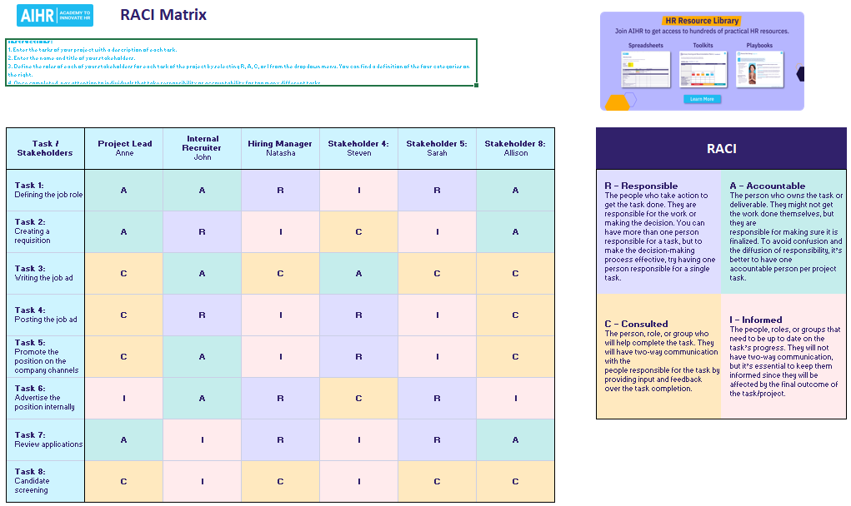
Notes:
Η σαφήνεια των ρόλων είναι απαραίτητη, είτε συντονίζετε μια περιοδεύουσα ομάδα χορού, διαχειρίζεστε ένα μουσικό φεστιβάλ πολλαπλών σκηνών ή παράγετε μια όπερα για συγκεκριμένο χώρο.
Εργαλεία όπως το RACI Matrix βοηθούν ομάδες από διάφορους κλάδους να καθορίσουν με διαφάνεια τις ευθύνες και να αποφύγουν την αλληλεπικάλυψη ή την κακή επικοινωνία.

Slide 8

Δραστηριότητα C2.A1
Εφαρμογή του μοντέλου RACI στην ομαδική εργασία στις παραστατικές τέχνες
Ποιες ήταν οι ανακαλύψεις ή οι δυσκολίες κατά την προσπάθεια ορισμού των R, A, C και I για κάθε ρόλο;
Υπήρξαν εκπλήξεις ως προς το ποιον ορίσατε ως «Υπεύθυνο λογοδοσίας» (A) ή «Υπεύθυνος για την εκτέλεση» (R);
Πιστεύετε ότι αυτή η κατανομή ρόλων με χρήση του RACI είναι ρεαλιστική στην καθημερινή σας πρακτική στις παραστατικές τέχνες; Γιατί ναι ή γιατί όχι;
Notes:
Απαντήστε στις ερωτήσεις:
Ποιες ήταν οι ανακαλύψεις ή οι δυσκολίες που αντιμετωπίσατε όταν προσπαθήσατε να ορίσετε τα R, A, C και I για κάθε ρόλο;
Υπήρξαν εκπλήξεις ως προς το ποιον σημειώσατε ως «Υπεύθυνο» (A) ή «Αναύθυμο» (R);
Πιστεύετε ότι αυτή η κατανομή ρόλων με τη χρήση του RACI είναι ρεαλιστική στην καθημερινή σας πρακτική στις παραστατικές τέχνες; Γιατί ναι ή γιατί όχι;

Slide 9
Διατήρηση της συνοχής των ομάδων: Βασικές αρχές για την εμπιστοσύνη, την επικοινωνία και τη συνοχή
Βασικές αρχές | Τελετουργίες της ομάδας | Πρακτικές ένταξης
Ψυχολογική ασφάλεια Διαφάνεια Μηχανισμοί ανατροφοδότησης | Τακτικές συναντήσεις Αναστοχασμοί Άτυπες κοινωνικές δραστηριότητες | Γλωσσική υποστήριξη Προσβασιμότητα Πολιτισμικές ευαισθησίες

Slide 10
Διαχείριση ταλέντων: Επεξήγηση των βασικών σταδίων με πρακτικές οδηγίες για τους τομείς εστίασης
Στάδια διαχείρισης ταλέντων | Εστίαση
Πρόσληψη Ενσωμάτωση Ανάπτυξη Ανατροφοδότηση απόδοσης Διατήρηση | Εύρεση και προσέλκυση διαφορετικών, ταλαντούχων ατόμων μέσω καναλιών χωρίς αποκλεισμούς και με ποικιλομορφία. Υποστήριξη των νέων μελών της ομάδας να ενταχθούν στις ομάδες και να συνδεθούν με την αποστολή. Υποστήριξη ανάπτυξης δεξιοτήτων, δημιουργικότητας και επαγγελματικής εξέλιξης. Παροχή σαφούς, εποικοδομητικής ανατροφοδότησης και ενθάρρυνσης αναστοχασμό για να ευθυγραμμίσετε τις δημιουργικές προσπάθειες με τους κοινούς στόχους. Δημιουργία περιβάλλοντος που υποστηρίζει, κινητοποιεί και προάγει την ευημερία.

Slide 11
Διαχείριση ταλέντων: Επεξήγηση των βασικών σταδίων με πρακτικές οδηγίες για τους τομείς εστίασης
Τύποι δυνατοτήτων | Πώς να τα αναγνωρίσετε; | Πρακτικές συμβουλές
Δημιουργικές και τεχνικές (π.χ. σκηνογραφία, διαχείριση παραγωγής, διαχείριση σκηνής) Διαπροσωπικές (π.χ. καθοδήγηση, διαμεσολάβηση σε συγκρούσεις, ομαδική εργασία) Στρατηγικές (π.χ. μακροπρόθεσμος σχεδιασμός, κατάρτιση προϋπολογισμού, συντονισμός logistics) Συναισθηματικές (π.χ. ενσυναίσθηση, υπομονή, διατήρηση της ψυχραιμίας υπό πίεση) | Παρατήρηση: Προσέξτε πού οι άνθρωποι αναλαμβάνουν φυσικά ηγετικούς ρόλους ή ξεχωρίζουν. Συζητήσεις και ενημερώσεις (Check-ins): Ρωτήστε τι απολαμβάνουν ή πού αισθάνονται αποτελεσματικοί. Μηχανισμοί ανατροφοδότησης: Χρησιμοποιήστε την ανατροφοδότηση 360° από τους συναδέλφους για να ανακαλύψετε ταλέντα. Εργαλεία αναστοχασμού: Χρησιμοποιήστε εργαλεία όπως το Gallup StrengthsFinder, το VIA Character Strengths ή άτυπες ασκήσεις χαρτογράφησης. | Ανάθεση ρόλων σύμφωνα με τις δυνατότητες. Ενθάρρυνση συνεργασίας με βάση τις συμπληρωματικές δεξιότητες. Εναλλαγή καθηκόντων για ανάπτυξη, αλλά διατήρηση βασικών ρόλων. Εορτασμός δυνατοτήτων για ενίσχυση παρακίνησης και αφοσίωσης.

Slide 12
Ηγεσία στις παραστατικές τέχνες: Πλαίσιο καινοτομίας και αλλαγής
Οι επιτυχημένοι ηγέτες στον τομέα των τεχνών ισορροπούν την καλλιτεχνική ακεραιότητα με την πρακτική διαχείριση, εμπνέοντας δημιουργικότητα και εξασφαλίζοντας σταθερότητα, ενώ παράλληλα συνεργάζονται με διαφορετικούς ενδιαφερόμενους φορείς.
Βασικά προφίλ ηγεσίας:
Καλλιτεχνικό: Καθοδηγεί το δημιουργικό όραμα.
Διοικητικό: Εστιάζει στην επιχειρησιακή αποτελεσματικότητα.
Εργασιακό/Project: Ισορροπεί τη δημιουργική και την επιχειρησιακή εκτέλεση.
Εμπορικό: Δίνει προτεραιότητα στην κερδοφορία παράλληλα με την αποστολή.
Διαφορές Οργανωτικών Πλαισίων:
Εστίαση στην αποστολή: Οι μη κερδοσκοπικές οργανώσεις δίνουν προτεραιότητα στην αποστολή τους, ενώ οι εμπορικές οντότητες ισορροπούν την αποστολή με το κέρδος.
Περιορισμοί πόρων: Οι μη κερδοσκοπικές οργανώσεις βασίζονται στη συγκέντρωση κεφαλαίων, ενώ οι εμπορικές οντότητες βασίζονται στις πωλήσεις.
Ποικιλομορφία των ενδιαφερόμενων μερών: Οι ηγέτες διαχειρίζονται ποικίλες ομάδες (χορηγούς, διοικητικά συμβούλια, κοινό, προσωπικό).
Notes:
Η καινοτομία στις παραστατικές τέχνες απαιτεί τεκμηριωμένη λήψη αποφάσεων για διαρκή οργανωτική αλλαγή. Οι ηγετικοί ρόλοι πρέπει να προσαρμοστούν.
Βασικά προφίλ ηγεσίας: επιτρέπουν την κατανόηση των κύριων ηγετικών ρόλων και των οργανωτικών πλαισίων στις παραστατικές τέχνες.
Καλλιτεχνικός: Καθοδηγεί το δημιουργικό όραμα.
Διοικητικός: Εστιάζει στην επιχειρησιακή αποτελεσματικότητα.
Έργο: Εξισορροπεί τη δημιουργική και την επιχειρησιακή εκτέλεση.
Εμπορικός: Δίνει προτεραιότητα στην κερδοφορία παράλληλα με την αποστολή.
Διακριτά οργανωτικά πλαίσια:
Εστίαση στην αποστολή: Οι μη κερδοσκοπικές οργανώσεις δίνουν προτεραιότητα στην αποστολή τους, ενώ οι εμπορικές οντότητες ισορροπούν την αποστολή με το κέρδος.
Περιορισμοί πόρων: Οι μη κερδοσκοπικές οργανώσεις βασίζονται στη συγκέντρωση κεφαλαίων, ενώ οι εμπορικές οντότητες στις πωλήσεις.
Ποικιλομορφία των ενδιαφερόμενων μερών: Οι ηγέτες διαχειρίζονται ποικίλες ομάδες (δωρητές, διοικητικά συμβούλια, κοινό, προσωπικό)

Slide 13
Στυλ ηγεσίας και στρατηγική εφαρμογή
Στυλ ηγεσίας | Περιγραφή | Χαρακτηριστικά | Δυνατότητα
Καθοδηγητικό | Από πάνω προς τα κάτω, αποφάσεις που λαμβάνονται από τον ηγέτη. | Αυστηρό, δομημένο, προσανατολισμένο στην εργασία | Ακρίβεια, αποτελεσματικότητα.
Συνεργατικό | Συνεργασία με ομάδες | Συμπεριληπτικό, επικοινωνιακό, προσανατολισμένο στις σχέσεις. | Δημιουργικότητα, καλλιτεχνικός πειραματισμός
Μετασχηματιστικό | Εμπνέει φιλόδοξους στόχους | Οραματικό, χαρισματικό, προσηλωμένο στην αλλαγή | Σπρώχνει τα όρια, επαναπροσδιορίζει τις νόρμες.
Υπηρετητικό | Προτεραιότητα στην ευημερία της ομάδας. | Ενσυναίσθητο, υποστηρικτικό, ηθικό | Χτίζει ισχυρές κοινότητες, εξασφαλίζει την συμπερίληψη.
Notes:
Προφίλ ηγετικού στυλ και στρατηγική εφαρμογή: εισαγωγή στις συμπεριφορές, τα χαρακτηριστικά και τα δυνατά σημεία που χρησιμοποιούν οι ηγέτες για να καθοδηγούν αποτελεσματικά ομάδες και έργα.

Slide 14
Βασικά χαρακτηριστικά ηγεσίας για αποτελεσματική λήψη αποφάσεων: |  | Βασικές στρατηγικές λήψης αποφάσεων:
Διατήρηση της συνοχής των ομάδων | Ισχυρή επικοινωνία, ενθάρρυνση, επίλυση συγκρούσεων. Προώθηση της δημιουργικότητας και της αξίας. | Συγκέντρωση πληροφοριών | Συμμετοχή εμπειρογνωμόνων για ουσιαστικό διάλογο.
Ηγεσία με το παράδειγμα | Επαγγελματισμός, ισχυρή εργασιακή ηθική, σαφές δημιουργικό όραμα. Χτίζει εμπιστοσύνη, παρακινεί. | Αξιολόγηση επιλογών | Αξιολογεί διεξοδικά τους κινδύνους, τα οφέλη και τα αποτελέσματα.
Στρατηγική σκέψη | Γρήγορη επίλυση προβλημάτων, προσαρμογή στις προκλήσεις, τεκμηριωμένες αποφάσεις. Εξασφαλίζει ανθεκτικότητα και ευθυγράμμιση του οράματος. | Λήψη και επικοινωνία της απόφασης | Διατυπώστε με σαφήνεια την επιλεγμένη πορεία και τη λογική για την ευθυγράμμιση.
 |  | Ανασκόπηση και προσαρμογή | Αναστοχασμός επί των αποτελεσμάτων για μάθηση και βελτίωση μελλοντικών αποφάσεων.
Ηγεσία και λήψη αποφάσεων
Οι ηγέτες παρέχουν όραμα και κατεύθυνση, καθοδηγώντας τις ομάδες και λαμβάνοντας έγκαιρες αποφάσεις που διαμορφώνουν τις παραγωγές.
Notes:
Τύπος ηγεσίας και λήψη αποφάσεων: διερευνά πώς οι τύποι ηγεσίας διαμορφώνουν τη λήψη αποφάσεων
Παραδείγματα:
Οι επιτυχημένοι ηγέτες στον τομέα των τεχνών ισορροπούν την καλλιτεχνική ακεραιότητα με την πρακτική διαχείριση, εμπνέοντας δημιουργικότητα και εξασφαλίζοντας σταθερότητα, ενώ παράλληλα εμπλέκουν διάφορους ενδιαφερόμενους φορείς.
Η ισχυρή ηγεσία με ορθή λήψη αποφάσεων είναι θεμελιώδης για την επιτυχία των παραστατικών τεχνών. Οι ηγέτες παρέχουν όραμα και κατεύθυνση, καθοδηγώντας τις ομάδες και λαμβάνοντας έγκαιρες αποφάσεις που διαμορφώνουν τις παραγωγές.
Η αποτελεσματική ηγεσία συνδυάζει στυλ με υψηλή συναισθηματική νοημοσύνη για μια ευέλικτη και ανταποκρινόμενη προσέγγιση.
Η οραματική ηγεσία καθοδηγεί τους οργανισμούς σε δυναμικά περιβάλλοντα, θέτοντας σαφείς και φιλόδοξους στόχους.

Slide 15
Πνεύμα Φορέα Αλλαγής: Ηγεσία της μεταμόρφωσης από μέσα
Αλληλένδετες οριζόντιες δεξιότητες | Κύρια Συστατικά
Συναισθηματική νοημοσύνη και αυτογνωσία | Κατανόηση του εαυτού, διαχείριση των συναισθημάτων, ενσυναίσθηση.
Στρατηγική σκέψη και επίλυση προβλημάτων | Αξιολόγηση προκλήσεων, υλοποίηση οράματος, προώθηση της καινοτομίας.
Επικοινωνία και επίδραση | Εκφραστική διατύπωση οραμάτων, ενεργητική ακρόαση, έμπνευση μέσω της αφήγησης ιστοριών.
Προσαρμοστικότητα και ανθεκτικότητα | Πλοήγηση στην αβεβαιότητα, αποδοχή της αλλαγής, μάθηση από τις αποτυχίες.
Συνεργασία και οικοδόμηση σχέσεων | Ενίσχυση συνεργασιών, ενθάρρυνση συμπερίληψης, δημιουργία συνοχής στις ομάδες.
Καινοτόμος νοοτροπία | Εντοπισμός ευκαιριών, ανάληψη πρωτοβουλιών, εξισορρόπηση κινδύνου και εκτέλεσης.
Notes:
Πνεύμα αλλαγής: Ηγεσία της μεταμόρφωσης από μέσα
Στις παραστατικές τέχνες, η πραγματική καινοτομία προέρχεται από ηγέτες που λειτουργούν ως παράγοντες αλλαγής. Αμφισβητούν τις παραδόσεις, επαναπροσδιορίζουν τους ρόλους και πρωτοπορούν με νέες προσεγγίσεις μέσω μιας προληπτικής, προσανατολισμένης στη μάθηση νοοτροπίας.
Οι παράγοντες αλλαγής απαιτούν ισχυρή επικοινωνία, ανθεκτικότητα και συνεργασία για να αναδιαμορφώσουν την οργανωτική κουλτούρα και την καλλιτεχνική πρακτική.
Η σκόπιμη ανάπτυξη ηγετικών ικανοτήτων προάγει τη γέφυρα από την προσαρμοστική ηγεσία στην αλλαγή, εξοπλίζοντας τους ηγέτες να πλοηγούνται δημιουργικά στην πολυπλοκότητα.
Η ακόλουθη σειρά αλληλένδετων δεξιοτήτων εξοπλίζει τους ηγέτες με δημιουργική όραση και λειτουργική σαφήνεια, επιτρέποντάς τους να εξελιχθούν από προσαρμοστικοί ηγέτες σε πραγματικούς φορείς αλλαγής.
Με βάση την κατανόηση των προφίλ ηγεσίας στον τομέα της τέχνης, των έργων, του εμπορίου και της διοίκησης, αυτό το πλαίσιο υπογραμμίζει τον τρόπο με τον οποίο αυτοί οι πυλώνες αλληλεπιδρούν με διαφορετικές συμπεριφορές και περιβάλλοντα ηγεσίας.
Ο συνδυασμός οράματος, υπευθυνότητας και ικανότητας αλλαγής καλλιεργεί ηγέτες προετοιμασμένους για τις εξελισσόμενες προκλήσεις των οργανισμών παραστατικών τεχνών.
Κεντρικό ρόλο σε αυτό παίζουν οι αλληλένδετες δεξιότητες που επιτρέπουν στους ηγέτες να αντιμετωπίζουν την πολυπλοκότητα και να ηγούνται με αυτοπεποίθηση.

Slide 16
Ο ρόλος της Συναισθηματικής Νοημοσύνης στην ανάπτυξη της Ανθεκτικότητας
Η ικανότητα να κατανοούμε και να διαχειριζόμαστε τα δικά μας συναισθήματα, αναγνωρίζοντας και επηρεάζοντας τα συναισθήματα των άλλων.
Γιατί είναι σημαντική;
Αυτογνωσία: Βοηθά τους ανθρώπους να αντιλαμβάνονται έγκαιρα τα συναισθήματά τους, ώστε να μπορούν να διαχειρίζονται το άγχος πριν αυτό συσσωρευτεί.
Αυτορρύθμιση: Διατηρεί τα άτομα ήρεμα και συγκεντρωμένα υπό πίεση, αποφεύγοντας τις παρορμητικές αντιδράσεις.
Παρακίνηση: Τροφοδοτεί την επιμονή, βοηθώντας τα άτομα να παραμείνουν δεσμευμένα και ενεργοποιημένα παρά τις δυσκολίες.
Ενσυναίσθηση: Χτίζει κατανόηση και υποστήριξη, κάνοντας την ομάδα να αισθάνεται ασφαλής και συνδεδεμένη.
Κοινωνικές δεξιότητες: Βελτιώνει την ομαδικότητα, την επικοινωνία και την επίλυση συγκρούσεων για πιο δυνατές και ευέλικτες ομάδες.
Notes:
Ο ρόλος της συναισθηματικής νοημοσύνης στην ανάπτυξη της ανθεκτικότητας
Γιατί είναι σημαντική;
Η συναισθηματική νοημοσύνη (EI) είναι η ικανότητα να κατανοείς και να διαχειρίζεσαι τα συναισθήματά σου, ενώ ταυτόχρονα αναγνωρίζεις και επηρεάζεις τα συναισθήματα των άλλων. Είναι μια ζωτικής σημασίας δεξιότητα στις παραστατικές τέχνες, όπου η συνεργασία, η συναισθηματική έκφραση και οι διαπροσωπικές δυναμικές βρίσκονται στο επίκεντρο της καθημερινής εργασίας. Η EI βοηθά τις ομάδες να παραμένουν προσγειωμένες, συνδεδεμένες και ευπροσάρμοστες.
Πώς τα 5 συστατικά της συναισθηματικής νοημοσύνης χτίζουν ανθεκτικότητα;
Κάθε μία από τις πέντε συνιστώσες υποστηρίζει την ανθεκτικότητα, βοηθώντας τα άτομα και τις ομάδες να διαχειρίζονται τα συναισθήματά τους, να παραμένουν παρακινημένα, να χτίζουν ισχυρούς δεσμούς και να προσαρμόζονται αποτελεσματικά στις προκλήσεις.
Αυτογνωσία
Τι κάνει: Βοηθά τα άτομα να αναγνωρίζουν έγκαιρα τα συναισθήματά τους, ώστε να μπορούν να διαχειριστούν το άγχος πριν αυτό συσσωρευτεί.
Συμβουλή: Χρησιμοποιήστε γρήγορες ασκήσεις αυτοέλεγχου για να βοηθήσετε τους συμμετέχοντες να αναγνωρίσουν τα συναισθήματά τους σε πραγματικό χρόνο.
Αυτορρύθμιση:
Τι κάνει: Διατηρεί τα άτομα ήρεμα και συγκεντρωμένα υπό πίεση, αποφεύγοντας τις παρορμητικές αντιδράσεις.
Συμβουλή: Εξασκηθείτε σε τεχνικές αναπνοής ή παύσης για να διαχειριστείτε τις συναισθηματικές αντιδράσεις σε στιγμές άγχους.
Κίνητρα:
Τι κάνει: Τροφοδοτεί την επιμονή, βοηθώντας τους ανθρώπους να παραμένουν αφοσιωμένοι και ενεργητικοί παρά τις αποτυχίες.
Συμβουλή: Ενθαρρύνετε την ανταλλαγή προσωπικών στόχων και πηγών πάθους για να ενισχύσετε την εσωτερική κινητοποίηση.
4. Ενσυναίσθηση:
Τι κάνει: Χτίζει κατανόηση και υποστήριξη, κάνοντας την ομάδα να αισθάνεται ασφαλής και συνδεδεμένη.
Συμβουλή: Χρησιμοποιήστε το παιχνίδι ρόλων ή την αφήγηση ιστοριών για να εξασκηθείτε στο να βλέπετε τις καταστάσεις από την οπτική γωνία των άλλων.
5. Κοινωνικές δεξιότητες:
Τι κάνει: Βελτιώνει την ομαδική εργασία, την επικοινωνία και την επίλυση συγκρούσεων για πιο δυνατές και ευέλικτες ομάδες.
Συμβουλή: Διευκολύνετε ομαδικές δραστηριότητες που απαιτούν συνεργασία και εποικοδομητική ανατροφοδότηση.
ΑΣΚΗΣΗ :
Άσκηση βασισμένη σε σενάριο - Εφαρμογή της συναισθηματικής νοημοσύνης (EI) για την ανάπτυξη ανθεκτικότητας
Ζητήστε από τους μαθητές να προσδιορίσουν ποια από τα πέντε στοιχεία της EI θα εφάρμοζαν στο ακόλουθο σενάριο (παρακάτω) και να αναλογιστούν τον αντίκτυπό του. Μην διστάσετε να χρησιμοποιήσετε τις «Υποδείξεις για αναστοχασμό» ως βοήθεια.
Σενάριο Κατά τη διάρκεια μιας πρόβας, ένας καλλιτέχνης γίνεται ορατά απογοητευμένος και αποσυνδεδεμένος μετά από κριτική ανατροφοδότηση. Η ένταση αυξάνεται στην ομάδα. Ως εκπαιδευτής, πώς θα ανταποκριθείτε χρησιμοποιώντας τη συναισθηματική νοημοσύνη για να αποκαταστήσετε την εμπιστοσύνη και την παρακίνηση;
Στοιχεία για προβληματισμό
Προσδιορίστε τις βασικές συνιστώσες της συναισθηματικής νοημοσύνης.
Περιγράψτε την αντίδραση: ενέργειες, λόγια και προσέγγιση τόσο προς το άτομο όσο και προς την ομάδα.
Ερωτήσεις για προβληματισμό
- Πώς επηρέασε το αποτέλεσμα η ρύθμιση των συναισθημάτων ή η ενσυναίσθηση;
- Πώς η συναισθηματική σας ευαισθητοποίηση διαμορφώνει τον τρόπο με τον οποίο διευκολύνετε τη διαδικασία;
- Ποιες στρατηγικές θα μπορούσαν να σας βοηθήσουν να παραμείνετε ψύχραιμοι υπό πίεση;

Slide 17
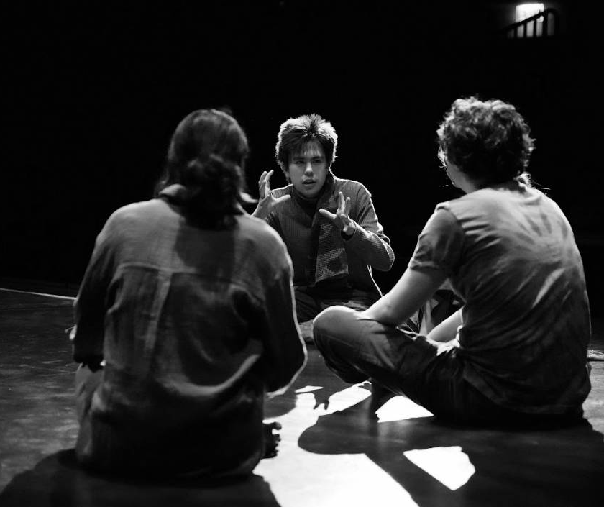
Μάθημα 2:
Ηγεσία και Συνεργασία σε ομάδες:
Όραμα, Σύγκρουση και Αλλαγή

Slide 18
Θέματα του μαθήματος 2
Προετοιμασία εκπαιδευτή - Ηγεσία της Ομάδας: Πλοήγηση στη Δυναμική της Ομάδας και Ισορροπία Ρόλων
Επικοινωνία και συνεργασία σε ομάδες
Επίλυση προβλημάτων και διαχείριση συγκρούσεων: Εργαλειοθήκη με ασκήσεις βασισμένες σε σενάρια
Διαπραγμάτευση και διαχείριση αλλαγών: Βασικές αρχές και στρατηγικές διευκόλυνσης
Notes:
Οι βασικοί πυλώνες του μαθήματος 2 είναι:
Προετοιμασία του εκπαιδευτή - Ηγεσία στην αίθουσα: Διαχείριση της δυναμικής της ομάδας και εξισορρόπηση ρόλων
Επικοινωνία και συνεργασία σε ομάδες
Επίλυση προβλημάτων και διαχείριση συγκρούσεων: Εργαλειοθήκη με ασκήσεις βασισμένες σε σενάρια
Διαπραγμάτευση και διαχείριση αλλαγών: Βασικές αρχές και στρατηγικές διευκόλυνσης

Slide 19

Επικοινωνία και συνεργασία σε ομάδες
Συνεργατικοί ρόλοι και κοινό πλαίσιο λεξιλογίου
Συνεργατικοί ρόλοι
Καλλιτεχνική ομάδα: Οραματιστές που διαμορφώνουν την αφήγηση, τα οπτικά στοιχεία και το συναισθηματικό τοπίο (π.χ. καλλιτεχνικός διευθυντής, σκηνογράφος). Εστιάζουν στο τι και στο γιατί.
Τεχνική ομάδα: Μετατρέπει τα καλλιτεχνικά οράματα σε λειτουργικές πραγματικότητες (π.χ. διευθυντής παραγωγής, διευθυντής σκηνής, τεχνικός (τεχνικοί σκηνής, διευθυντής εγκαταστάσεων). Εστιάζουν στο «πώς», λαμβάνοντας υπόψη πρακτικά ζητήματα όπως ο προϋπολογισμός και η ασφάλεια.
Ποικιλομορφία της ομάδας: Οι παραγωγές χρησιμοποιούν τόσο σταθερές μόνιμες ομάδες όσο και ευέλικτες προσωρινές (με βάση το έργο) ομάδες, επηρεάζοντας τη δυναμική της συνεργασίας.
Δεξιότητες όπως η περιέργεια, η ενσυναίσθηση, η ευελιξία, η παρατηρητικότητα και η ενεργητική ακρόαση συμβάλλουν στη δημιουργία της εμπιστοσύνης και της ανοιχτότητας που απαιτούνται για την ανάπτυξη ενός κοινού λεξιλογίου μεταξύ διαφορετικών ρόλων.
Notes:
Στις παραστατικές τέχνες, η συνεργασία περιλαμβάνει τη συνεργασία με καλλιτέχνες, τεχνικούς, παραγωγούς και εκπαιδευτικούς. Αυτοί οι ρόλοι φέρνουν διαφορετικές εμπειρίες και επαγγελματικές διαδρομές στην ομάδα. Αυτή η ποικιλομορφία συμβάλλει στο έργο, αλλά μπορεί επίσης να προκαλέσει παρεξηγήσεις εάν δεν υπάρχει κοινή κατανόηση. Επομένως, η οικοδόμηση αμοιβαίου σεβασμού, σαφούς επικοινωνίας και κοινού εδάφους είναι απαραίτητη για την αποτελεσματική ομαδική εργασία.
Για να το υποστηρίξουμε αυτό, είναι χρήσιμο να ρωτήσουμε:
Πώς συνδέουμε τις δημιουργικές ιδέες με την τεχνική γνώση;
Πώς αναγνωρίζουμε και εκτιμούμε τα διαφορετικά πλεονεκτήματα που φέρνει ο καθένας;
Πώς μπορούμε να κατανοήσουμε καλύτερα τις ευθύνες των άλλων και πώς αυτές επηρεάζουν το συνολικό αποτέλεσμα;
Μπορούμε να δημιουργήσουμε μια κοινή γλώσσα που θα μας βοηθήσει να συνεργαζόμαστε πιο ομαλά και με σεβασμό;
Συνεργατικοί ρόλοι και κοινό πλαίσιο λεξιλογίου
Η συνεργασία μεταξύ καλλιτεχνικών και τεχνικών ομάδων είναι θεμελιώδης για να διασφαλιστεί ότι οι δημιουργικές οράσεις γίνονται απτή πραγματικότητα. Απαιτεί σαφή κατανόηση των ρόλων, ισχυρή επικοινωνία και κοινή γλώσσα.
Συνεργατικοί ρόλοι
Καλλιτεχνική ομάδα: Οραματιστές που διαμορφώνουν την αφήγηση, τα οπτικά στοιχεία και το συναισθηματικό τοπίο (π.χ. καλλιτεχνικός διευθυντής, σκηνογράφος). Εστιάζουν στο τι και στο γιατί.
Τεχνική ομάδα: Υλοποιεί τα καλλιτεχνικά οράματα σε λειτουργικές πραγματικότητες (π.χ. διευθυντής παραγωγής, διευθυντής σκηνής, τεχνικός (τεχνικοί σκηνής, διευθυντής εγκαταστάσεων). Εστιάζουν στο «πώς», λαμβάνοντας υπόψη πρακτικά ζητήματα όπως ο προϋπολογισμός και η ασφάλεια.
Ποικιλομορφία της ομάδας: Οι παραγωγές χρησιμοποιούν τόσο σταθερές μόνιμες ομάδες όσο και ευέλικτες προσωρινές (βάσει έργου) ομάδες, επηρεάζοντας τη δυναμική της συνεργασίας.
Πότε ξεκινά η συνεργασία:
Η αποτελεσματική συνεργασία ξεκινά νωρίς — στο στάδιο της σύλληψης και του σχεδιασμού — όταν είναι απαραίτητο να δημιουργηθεί αμοιβαία κατανόηση και να ανοίξουν κανάλια για σαφή επικοινωνία. Σε αυτό το στάδιο, οι δεξιότητες επικοινωνίας και συνεργασίας διαδραματίζουν κρίσιμο ρόλο.
Δεξιότητες όπως η περιέργεια, η ενσυναίσθηση, η ευελιξία, η παρατηρητικότητα και η ενεργητική ακρόαση συμβάλλουν στη δημιουργία της εμπιστοσύνης και της ανοιχτότητας που απαιτούνται για την ανάπτυξη ενός κοινού λεξιλογίου μεταξύ διαφορετικών ρόλων. Αντί να εστιάζουμε στην κατάκτηση όλων των τεχνικών ή καλλιτεχνικών όρων, πρέπει να δίνουμε έμφαση στην προθυμία να κάνουμε ερωτήσεις, να παρέχουμε εξηγήσεις και να δημιουργούμε κοινή κατανόηση.
Παραδείγματα:
Μια καλλιτεχνική ομάδα μπορεί να ωφεληθεί από την εκμάθηση όρων όπως Cue Sheet, Rigging ή DMX.
Μια τεχνική ομάδα μπορεί να εξοικειωθεί περισσότερο με έννοιες όπως Blocking, Mood and Tone ή Stage Picture.
Πέρα από το λεξιλόγιο, η στάση σεβασμού, υπομονής και περιέργειας είναι καθοριστική για την επιτυχή συνεργασία.

Slide 20
Ανάπτυξη επικοινωνιακών δεξιοτήτων: Αρχές, τεχνικές ενεργητικής ακρόασης και μηχανισμοί ανατροφοδότησης
Βασικές αρχές επικοινωνίας:
Κοινή κατανόηση: Δημιουργήστε μια κοινή βάση ώστε όλα τα μέλη της ομάδας να κατανοούν το συνολικό όραμα και να μπορούν να προβλέπουν τις ενέργειες των άλλων.
Σαφής καθορισμός ρόλων: Βεβαιωθείτε ότι όλοι — από τους καλλιτεχνικούς διευθυντές έως τους τεχνικούς — κατανοούν τις συγκεκριμένες ευθύνες τους.
Τακτική ανατροφοδότηση: Εφαρμόστε δομημένους κύκλους ανατροφοδότησης για την άμεση αντιμετώπιση προβλημάτων και την προσαρμογή των σχεδίων.
Εκπαίδευση της ομάδας: Χρησιμοποιήστε πρόβες και εργαστήρια για να ενισχύσετε τόσο τις τεχνικές δεξιότητες όσο και τις διαπροσωπικές δυναμικές και τον αμοιβαίο σεβασμό.
Notes:
Ανάπτυξη επικοινωνιακών δεξιοτήτων: Αρχές, τεχνικές ενεργητικής ακρόασης και μηχανισμοί ανατροφοδότησης
Βασικές αρχές επικοινωνίας:
Κοινή κατανόηση: Δημιουργήστε ένα κοινό έδαφος για όλα τα μέλη της ομάδας, ώστε να κατανοούν το συνολικό όραμα και να μπορούν να προβλέπουν τις ενέργειες των άλλων.
Σαφής καθορισμός ρόλων: Βεβαιωθείτε ότι όλοι, από τους καλλιτεχνικούς διευθυντές έως τους τεχνικούς, κατανοούν τις συγκεκριμένες ευθύνες τους.
Τακτική ανατροφοδότηση: Εφαρμόστε δομημένους κύκλους ανατροφοδότησης για την άμεση αντιμετώπιση προβλημάτων και την προσαρμογή των σχεδίων.
Εκπαίδευση της ομάδας: Χρησιμοποιήστε πρόβες και εργαστήρια για να ενισχύσετε τόσο τις τεχνικές δεξιότητες όσο και τις διαπροσωπικές δυναμικές και τον αμοιβαίο σεβασμό.
Οι κοινωνικές δεξιότητες έχουν σημασία!
Οι αρχές λειτουργούν μόνο όταν βασίζονται στην ενσυναίσθηση, την προσαρμοστικότητα, την ευαισθησία και την ικανότητα να χειρίζεστε τις συγκρούσεις με ηρεμία. Αυτές οι δεξιότητες είναι απαραίτητες για:
Την οικοδόμηση εμπιστοσύνης
Την διατήρηση της ανοιχτής επικοινωνίας
Την ομαλή λειτουργία
Την επίλυση των εντάσεων καθώς προκύπτουν.

Slide 21
Πολύπλευρες στρατηγικές επικοινωνίας:
Βασικές κατηγορίες επικοινωνίας::
Στρατηγικές αλληλεπιδράσεις και ανατροφοδότηση
Μέθοδοι και κανάλια επικοινωνίας
Συνεργατική επίλυση προβλημάτων
Ενεργητική ακρόαση Βασικές τεχνικές:
Διατήρηση πλήρους παρουσίας
Διευκρίνιση της κατανόησης
Ενθάρρυνση της επεξεργασίας/επέκτασης σχολίων
Αντανάκλαση Συναισθημάτων και Περιεχομένου
Βασικοί μηχανισμοί ανατροφοδότησης:
Να είστε συγκεκριμένοι
Εστιάστε στη συμπεριφορά, όχι στην προσωπικότητα
Ισορροπία μεταξύ θετικών στοιχείων και βελτιώσεων
Επιλέξτε την κατάλληλη στιγμή: Δώστε ανατροφοδότηση άμεσα και ιδιωτικά, όποτε είναι δυνατόν.
Συνεργαστείτε για την εξεύρεση λύσεων
Εξασκηθείτε στην ενσυναίσθηση
Κάντε έλεγχο προόδου (Follow Up)
Notes:
Πολύπλευρες στρατηγικές επικοινωνίας:
Για την κατηγορία επικοινωνίας Στρατηγικές αλληλεπιδράσεις και ανατροφοδότηση
Προτείνονται οι ακόλουθες στρατηγικές:
1. Τακτικές ενημερώσεις και συναντήσεις: Κρατήστε όλους ενήμερους.
2. Διαμεσολαβητές: Μεσολαβήστε σε περίπτωση παρεξηγήσεων.
3. Κύκλοι ανατροφοδότησης: Δομημένοι χώροι (π.χ. αξιολογήσεις μετά τις πρόβες) για διαφανή ανατροφοδότηση, που προάγουν την υπευθυνότητα.
Γιατί είναι σημαντικό; Εξασφαλίζει συνεχή ευθυγράμμιση, αντιμετωπίζει τα ζητήματα προληπτικά, προωθεί σαφή κανάλια επικοινωνίας και δημιουργεί μια κουλτούρα διαφάνειας.
Όσον αφορά τις μεθόδους και τα κανάλια επικοινωνίας, οι ακόλουθες τέσσερις στρατηγικές είναι σημαντικές για την πρακτική εφαρμογή:
1. Λεκτική: Προκαταρκτικές ενημερώσεις, τυποποιημένοι όροι, δομημένη ανατροφοδότηση, συντονισμός εν κινήσει, διευκολυνόμενες συναντήσεις.
2. Μη λεκτική: Γλώσσα του σώματος, οπτικά σήματα, χειρονομίες.
3. Γραπτή: Ενημερωτικά δελτία παραγωγής, τεχνικές προδιαγραφές, πρακτικά συνεδριάσεων, ψηφιακές πλατφόρμες για τεκμηρίωση και αρχειοθέτηση.
4. Ψηφιακά εργαλεία: Κοινόχρηστα ημερολόγια, chat, πλατφόρμες κοινής χρήσης αρχείων για διαφάνεια.
Γιατί είναι σημαντικό; Αυτές οι στρατηγικές παρέχουν ποικίλα κανάλια για τη ροή πληροφοριών, εξασφαλίζουν σαφήνεια και μειώνουν την αμφισημία, ενισχύουν την κατανόηση μέσω πολλαπλών αισθήσεων και δημιουργούν ένα αξιόπιστο αρχείο αποφάσεων και σχεδίων. Οι εκπαιδευτές μπορούν να τονίσουν τη σημασία κάθε τύπου σε συγκεκριμένα σενάρια.
Και για την τρίτη κατηγορία - Συνεργατική επίλυση προβλημάτων - εφαρμόστε:
1. Ασκήσεις προσομοίωσης: Φανταστείτε σενάρια και αντιμετωπίστε πραγματικές καταστάσεις
2. Συνεδρίες συν-σχεδιασμού: Συνεργατική παρουσίαση διαφορετικών προοπτικών.
3. Δομημένα εργαστήρια και κοινές συναντήσεις: Διασφάλιση της συμμετοχής όλων.
Γιατί είναι σημαντικό; Επειδή ενθαρρύνει την έγκαιρη επίλυση προβλημάτων, γεφυρώνει δημιουργικές και τεχνικές προοπτικές και δημιουργεί συντονισμό μέσω της κοινής μάθησης και λήψης αποφάσεων.
—
Ενεργητική ακρόαση Βασικές τεχνικές
Η ενεργητική ακρόαση σημαίνει να δίνεις ιδιαίτερη προσοχή τόσο στις λέξεις όσο και στα μη λεκτικά μηνύματα (τόνος, εκφράσεις του προσώπου, γλώσσα του σώματος). Πρόκειται για την κατανόηση της πρόθεσης πίσω από ένα μήνυμα, με σκοπό την οικοδόμηση εμπιστοσύνης, την ενίσχυση της ομαδικής εργασίας και τη βελτίωση της επικοινωνίας, δημιουργώντας ένα ασφαλές περιβάλλον για συνεργασία, ενθαρρύνοντας τον ανοιχτό διάλογο και εμβαθύνοντας την κατανόηση μεταξύ διαφορετικών ρόλων.
7 βασικοί μηχανισμοί ανατροφοδότησης:
Η ανατροφοδότηση βοηθά στη διαμόρφωση ιδεών, διατηρεί την επικοινωνία σαφή, ενθαρρύνει τη δημιουργική σκέψη και χτίζει εμπιστοσύνη μεταξύ των καλλιτεχνικών και τεχνικών ομάδων. Είναι σημαντική επειδή:
Η ανατροφοδότηση είναι μέρος της συνεργατικής φύσης των παραστατικών τεχνών. Αμφισβητεί τις παραδοχές και εμπνέει λύσεις γεμάτες δημιουργικότητα και εμπιστοσύνη.
Είναι μια ενεργή διαδικασία που οξύνει την έκφραση και προσκαλεί εισροές για τη βελτίωση των ιδεών.
Ενθαρρύνει την ανοιχτότητα και δημιουργεί ένα υποστηρικτικό περιβάλλον όπου οι άνθρωποι αισθάνονται ασφαλείς να μοιράζονται ιδέες, να δίνουν συμβουλές, να αναλαμβάνουν δημιουργικά ρίσκα και να ευθυγραμμίζουν την καλλιτεχνική τους όραση με την τεχνική εκτέλεση.
Παραδείγματα:
(Εστιάστε σε σαφείς ενέργειες, όχι σε ασαφείς εντυπώσεις) π.χ., «Ο φωτισμός καθυστέρησε 10 λεπτά», όχι «Η σκηνή δεν ήταν σωστή».
(Διατηρήστε τα σχόλια δίκαια και ουδέτερα) π.χ., αντί για «Είσαι ακατάστατος», πείτε «Το σκηνικό δεν ήταν στη θέση του για την τελευταία μετάβαση».
(Να είστε σαφείς χωρίς να γλυκαίνετε τα πράγματα) π.χ., «Η ενέργειά σας στην εναρκτήρια σκηνή ήταν φανταστική, αλλά η φωνητική σαφήνεια θα μπορούσε να είναι ισχυρότερη στον τελικό μονόλογο».
(Επικαιρότητα και ιδιωτικότητα) π.χ. Συζητήστε ένα χαμένο σήμα φωτισμού με τον τεχνικό αμέσως μετά την πρόβα, σε μια ήσυχη γωνιά, όχι κατά τη διάρκεια μιας συνάντησης με όλο το καστ.
(Κοινή ευθύνη και δράση με προσανατολισμό στο μέλλον). Π.χ. Ρωτήστε «Πώς μπορούμε να το αποφύγουμε την επόμενη φορά;» αντί να αποδίδετε ευθύνες.
(Αναγνώριση των προκλήσεων και προσφορά υποστήριξης). Π.χ. «Ξέρω ότι οι γρήγορες αλλαγές είναι δύσκολες. Τι μπορούμε να προσαρμόσουμε στην αλλαγή σκηνικού για να γίνει πιο ομαλή για εσάς;»
(Βεβαιωθείτε ότι η ανατροφοδότηση οδηγεί σε πρόοδο, δείχνοντας ενδιαφέρον. Ευθύνη) Π.χ. Μια εβδομάδα αργότερα, ρωτήστε: «Πώς λειτουργούν τα νέα σημάδια στη σκηνή για την είσοδό σας;»

Slide 22
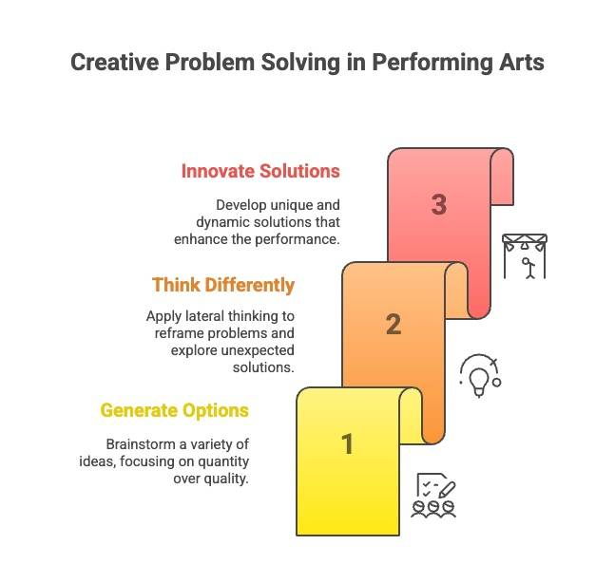
Επίλυση προβλημάτων και διαχείριση συγκρούσεων: Εργαλειοθήκη
Επίλυση προβλημάτων
Η ικανότητα μετατροπής του χάους σε επιτυχία, διασφαλίζοντας τη συνέχεια και τη διατήρηση της ακεραιότητας της παράστασης.
Η βασική νοοτροπία: Εύρεση δημιουργικών λύσεων
Η ομαδική διάσταση:
  Διαχείριση των συναισθημάτων με εποικοδομητικό τρόπο
  Καλλιέργεια του σεβασμού κατά τη διάρκεια του brainstorming
  Προώθηση ψυχολογικής ασφάλειας
Notes:
Επίλυση προβλημάτων και διαχείριση συγκρούσεων
Οι παραστατικές τέχνες λειτουργούν σε έναν κόσμο συνεχούς απρόβλεπτου. Απαιτούν εξαιρετική ικανότητα γρήγορης σκέψης και επίλυσης προβλημάτων. Η επίλυση προβλημάτων είναι η ικανότητα να μετατρέπεται το χάος σε επιτυχία, εξασφαλίζοντας δυναμική και διατηρώντας την ακεραιότητα της παράστασης.
Επίλυση προβλημάτων
i. Η βασική νοοτροπία: Εύρεση δημιουργικών λύσεων (Εικόνα)
ii. Η ομαδική διάσταση: Η επίλυση προβλημάτων είναι μια ομαδική προσπάθεια που περιλαμβάνει την εποικοδομητική διαχείριση τόσο των συναισθημάτων όσο και των ιδεών, ειδικά υπό πίεση:
Διαχειριστείτε τα συναισθήματα εποικοδομητικά: Κατευθύνετε το άγχος προς τη συνεργασία, όχι προς τη σύγκρουση. Δημιουργήστε ένα χώρο όπου οι απογοητεύσεις εκφράζονται με σεβασμό και μετατρέπονται σε εφαρμόσιμες λύσεις
Καλλιεργήστε τον σεβασμό κατά τη διάρκεια του brainstorming: Όλες οι αρχικές ιδέες, ανεξάρτητα από το πόσο αντισυμβατικές είναι, αξίζουν να ληφθούν υπόψη. Η πρόωρη απόρριψη προτάσεων καταστέλλει τη δημιουργικότητα και υπονομεύει την εμπιστοσύνη.
Προώθηση της ψυχολογικής ασφάλειας: Ενθαρρύνετε τις διαφορετικές οπτικές γωνίες και τον ανοιχτό διάλογο. Αυτό επιτρέπει στα άτομα να μοιράζονται ελεύθερα τις ιδέες τους, πυροδοτώντας την καινοτόμο σκέψη.

Slide 23
Επίλυση προβλημάτων και διαχείριση συγκρούσεων
Διαχείριση συγκρούσεων
Επίλυση διαφωνιών σε ένα απαιτητικό, συνεργατικό περιβάλλον, ώστε οι συγκρούσεις να μην διαταράσσουν τη δημιουργική διαδικασία ή την επιτυχία της παραγωγής.
Συμπεριφορές συγκρούσεων (προσεγγίσεις)
Συνεργασία
Αποφυγή
Προσαρμογή
Ανταγωνισμός
Συμβιβασμός
Τεχνικές επίλυσης συγκρούσεων
Αποτελεσματική επικοινωνία
Ενεργητική ακρόαση
Διαπραγμάτευση και διαμεσολάβηση
Συναισθηματική νοημοσύνη
Σαφής καθορισμός ρόλων
Διαχείριση χρόνου
Εστίαση σε κοινούς στόχους
Τεχνικές αποκλιμάκωσης
Αναδιαμόρφωση/Αναδιατύπωση (Reframing)
Μέθοδοι ηρεμίας
Notes:
Η διαχείριση συγκρούσεων στις παραστατικές τέχνες αφορά την επίλυση διαφωνιών σε ένα απαιτητικό, συνεργατικό περιβάλλον, ώστε να διασφαλιστεί ότι οι συγκρούσεις δεν θα διαταράξουν τη δημιουργική διαδικασία ή την επιτυχία της παραγωγής.
ΑΣΚΗΣΗ: Άσκηση βασισμένη σε σενάριο: Διευκόλυνση της επίλυσης συγκρούσεων σε μια δημιουργική ομάδα
Ζητήστε από τους μαθητές να περιγράψουν τις στρατηγικές επίλυσης συγκρούσεων που θα εφάρμοζαν και να αναστοχαστούν σχετικά με τον τρόπο με τον οποίο η προσέγγισή τους προάγει τη συμμετοχική λήψη αποφάσεων, την κατανόηση μεταξύ των γενεών και την ανάπτυξη δεξιοτήτων σε συνεργατικά περιβάλλοντα παραστατικών τεχνών. Μην διστάσετε να χρησιμοποιήσετε τις «Υποδείξεις για αναστοχασμό» ως βοήθεια.
Σενάριο:
Κατά τη διάρκεια της τελικής τεχνικής πρόβας για μια σύγχρονη όπερα που σκηνοθετεί μια ομάδα νέων, ο σκηνοθέτης (ένας νέος ανερχόμενος καλλιτέχνης) ζητά μια δραματική αλλαγή στο φωτισμό για να εντείνει μια σκηνή κορύφωσης. Ο σχεδιαστής φωτισμού, ένας έμπειρος τεχνικός, αντιδρά, επικαλούμενος κινδύνους για την ασφάλεια και την ανάγκη για χρόνο επανακαλιμπραρίσματος. Η ανταλλαγή γίνεται τεταμένη: ο σκηνοθέτης αισθάνεται ότι δεν τον ακούν, ο σχεδιαστής αισθάνεται ότι τον αγνοούν και το υπόλοιπο της ομάδας γίνεται εμφανώς άβολα. Ως εκπαιδευτής που επιβλέπει αυτή τη συνεργατική διαδικασία, πώς παρεμβαίνετε χρησιμοποιώντας εργαλεία επίλυσης συγκρούσεων για να αποκαταστήσετε την εμπιστοσύνη, τη σαφήνεια και τη δημιουργική ροή;
Στοιχεία για προβληματισμό
Προσδιορίστε τα πιο συναφή εργαλεία διαχείρισης συγκρούσεων (π.χ. ενεργητική ακρόαση, αναδιαμόρφωση, διαμεσολάβηση).
Περιγράψτε πώς θα υποστηρίζατε τόσο τον αναδυόμενο σκηνοθέτη όσο και τον έμπειρο τεχνικό, αντιμετωπίζοντας παράλληλα την αμηχανία της ευρύτερης ομάδας.
Ερωτήσεις για προβληματισμό:
Ποιες ήταν οι υποκείμενες αιτίες της σύγκρουσης σε αυτό το σενάριο;
Πώς θα μεσολαβούσατε μεταξύ των εμπλεκόμενων μερών;
Ποιες δεξιότητες (π.χ. ενεργητική ακρόαση, προσαρμοστικότητα) θα προτεραιοποιούσατε;
Πώς μπορείτε να δημιουργήσετε χώρο για επίλυση χωρίς να επιβάλλετε συμφωνία;
Τι θα κάνατε διαφορετικά αν αυτό συνέβαινε στο δικό σας εκπαιδευτικό πλαίσιο;
Σημείωση: Πάντα να αναλογίζεστε και να προσαρμόζετε τα εργαλεία επίλυσης συγκρούσεων ώστε να ταιριάζουν στο ρυθμό, τους ρόλους και τις πιέσεις που είναι συγκεκριμένες για κάθε πλαίσιο στο ποικιλόμορφο τοπίο του τομέα των ζωντανών παραστάσεων.

Slide 24
Διαπραγμάτευση και διαχείριση αλλαγών: Βασικές αρχές και στρατηγικές διευκόλυνσης
Διαπραγμάτευση
Μια θεμελιώδης δεξιότητα ζωής, που χρησιμοποιείται φυσικά καθημερινά, αλλά συχνά υποτιμάται επαγγελματικά.
Στις παραστατικές τέχνες, είναι μια συζήτηση, μια ανταλλαγή απόψεων για την εξεύρεση κοινού εδάφους που εξασφαλίζει ότι όλα τα μέρη αισθάνονται ότι ακούγονται, ότι τα σέβονται και είναι ικανοποιημένα.
Τεχνικές διαπραγμάτευσης
Επικοινωνία PULL
Διαχείριση αλλαγών
Στον απρόβλεπτο τομέα των παραστατικών τεχνών, η διαχείριση της αλλαγής απαιτεί εμπιστοσύνη, ανθεκτικότητα και ευελιξία για να μετατρέψει τις προκλήσεις σε ανάπτυξη.
Τα βασικά στοιχεία για τα θεμέλια της αλλαγής είναι η εμπιστοσύνη και η ανθεκτικότητα για την σκόπιμη πλοήγηση στην αλλαγή, ώστε οι ομάδες να μπορούν να αναπτυχθούν μέσω αυτής.
Υιοθέτηση ευελιξίας
Πλοήγηση στις μεταβάσεις: Το μοντέλο Bridges
Εργαλείο για συνεχή βελτίωση: Ο κύκλος PDCA (Plan–Do–Check–Act) (κύκλος Σχεδιασμού-Εκτέλεσης-Ελέγχου-Δράσης)
Notes:
Διαχείριση διαπραγματεύσεων
Η διαπραγμάτευση είναι μια θεμελιώδης δεξιότητα της ζωής, που χρησιμοποιείται φυσικά καθημερινά, αλλά συχνά υποτιμάται επαγγελματικά. Στις παραστατικές τέχνες, είναι μια συζήτηση, μια ανταλλαγή απόψεων για την εξεύρεση κοινού εδάφους που εξασφαλίζει ότι όλα τα μέρη αισθάνονται ότι ακούγονται, σέβονται και ικανοποιούνται. Η εποικοδομητική διαπραγμάτευση αφορά την οικοδόμηση ισχυρότερων σχέσεων και διαρκών λύσεων.
Τεχνικές διαπραγμάτευσης - για την προώθηση της σαφήνειας, της ευελιξίας και του αμοιβαίου οφέλους.
Επικοινωνία PULL: Ένας τρόπος επικοινωνίας που επιδιώκει ενεργά να κατανοήσει τις απόψεις των άλλων, προωθώντας την ανοιχτότητα, την περιέργεια και τον εποικοδομητικό διάλογο, με σκοπό να μετατρέψει τις διαφορές σε συμφωνίες συνεργασίας, αντί να επιβάλλει επιχειρήματα ή να αντιδρά αμυντικά.
Διαχείριση αλλαγών
Βασική ιδέα: Στον απρόβλεπτο τομέα των παραστατικών τεχνών, η διαχείριση της αλλαγής απαιτεί εμπιστοσύνη, ανθεκτικότητα και ευελιξία για να μετατρέψει τις προκλήσεις σε ανάπτυξη. Τα βασικά στοιχεία για τα θεμέλια της αλλαγής είναι η εμπιστοσύνη και η ανθεκτικότητα για να πλοηγηθεί κανείς σκόπιμα στην αλλαγή και οι ομάδες να μπορούν να αναπτυχθούν μέσω αυτής.
i. Υιοθέτηση της ευελιξίας:
Νοοτροπία: Ευέλικτη, σταδιακή προσέγγιση. Μάθηση μέσω της πράξης (δοκιμή, προσαρμογή, βελτίωση).
Πλαίσιο Scrum (πρακτικά εργαλεία):
Επαναληπτική ανάπτυξη (Sprints): Σύντομοι κύκλοι εργασίας για γρήγορη προσαρμογή.
Ορατότητα και προσαρμοστικότητα: Τακτικοί έλεγχοι για διαφάνεια.
Διαλειτουργικές ομάδες: Ποικιλόμορφη συνεργασία.
Σαφήνεια ρόλων και υπευθυνότητα: Δομημένοι ρόλοι στην ομάδα.
Ανταπόκριση στους ενδιαφερόμενους: Έργα με επίκεντρο το κοινό/τους ενδιαφερόμενους.
Συνεχής βελτίωση: Αναδρομικές ανασκοπήσεις για μάθηση και βελτίωση.
ii. Διαχείριση μεταβάσεων: Το μοντέλο Bridges
Εστίαση: Αντιμετωπίζει τον συναισθηματικό αντίκτυπο της αλλαγής στα άτομα.
Τρεις φάσεις της μετάβασης:
Τέλος, απώλεια και αποχώρηση: Αντιδράσεις (φόβος, αντίσταση).
Υποστήριξη: Ενσυναίσθηση, αναγνώριση της απώλειας.
Η ουδέτερη ζώνη: «Ενδιάμεση κατάσταση» (σύγχυση, απογοήτευση).
Υποστήριξη: Ασφαλής χώρος, σαφείς βραχυπρόθεσμοι στόχοι.
Η νέα αρχή: Αποδοχή, νέες ρουτίνες (θετικές).
Υποστήριξη: Εορτασμός των επιτυχιών, αποσαφήνιση των ρόλων.
iv. Εργαλείο για συνεχή βελτίωση: Ο κύκλος PDCA (κύκλος Σχεδιασμού-Εκτέλεσης-Ελέγχου-Δράσης)
Εστίαση: Πρακτικός κύκλος για συνεχή μάθηση και επανάληψη. Ιδανικός για δυναμικά περιβάλλοντα.
Βήματα του κύκλου:
Σχεδιασμός: Προσδιορισμός της αλλαγής, καθορισμός στόχων.
Εκτέλεση: Πιλοτική εφαρμογή, υποστήριξη της ομάδας.
Έλεγχος: Αξιολόγηση του τι λειτούργησε/δεν λειτούργησε.
Δράση: Βελτίωση του σχεδίου, ενσωμάτωση των βελτιώσεων.

Slide 25
Δραστηριότητα C2.A1
Αντιμετωπίζοντας την αλλαγή ως ευέλικτοι εκπαιδευτές

Slide 26
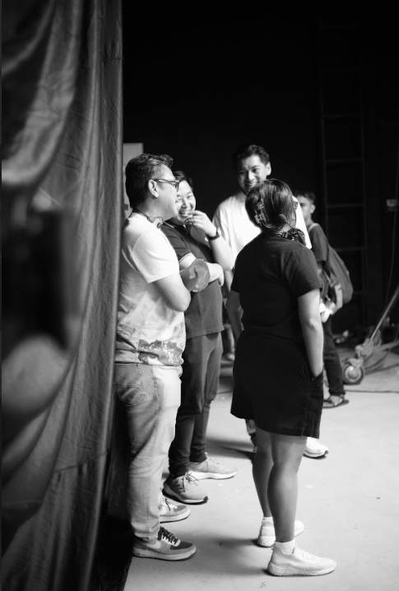
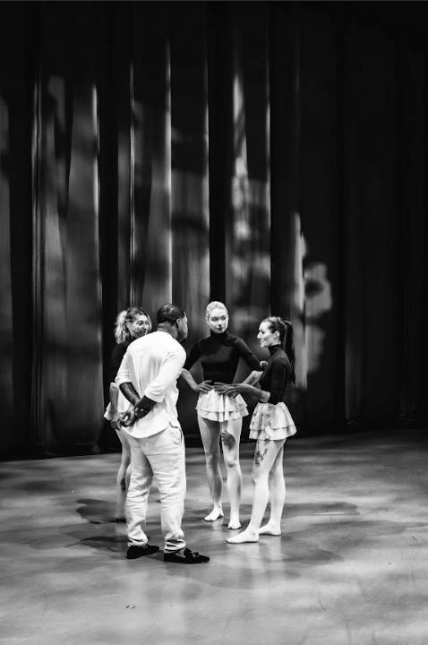
Μάθημα 3:
Εξουσία, DEI και ανθεκτικότητα: Κατανόηση της πολυπλοκότητας και της προσαρμοστικότητας

Slide 27
Θέματα του μαθήματος 3
Προετοιμασία εκπαιδευτών - Μάθηση στον Χώρο: Σχεδιασμός συμπεριληπτικών περιβαλλόντων μάθησης και ενεργοποίηση των συμμετεχόντων
Πλοήγηση στις σχέσεις εξουσίας
Έννοιες και στρατηγικές DEI
Δημιουργία προσαρμοστικής νοοτροπίας και ανθεκτικότητας: πρακτικές συμβουλές και στρατηγικές
Notes:
Οι βασικοί πυλώνες του μαθήματος 3 είναι:
Προετοιμασία του εκπαιδευτή - Μάθηση στην αίθουσα: Σχεδιασμός περιβαλλόντων μάθησης χωρίς αποκλεισμούς και συμμετοχή των συμμετεχόντων
Πλοήγηση στις σχέσεις εξουσίας
Έννοιες και στρατηγικές DEI
Δημιουργία προσαρμοστικής νοοτροπίας και ανθεκτικότητας: πρακτικές συμβουλές και στρατηγικές

Slide 28
Πλοήγηση στις σχέσεις εξουσίας και τη διάκριση
Πού βρίσκεται η εξουσία:
Άτυπες ιεραρχίες
Άγραφοι κανόνες και πολιτισμικές νόρμες
Άτυπα δίκτυα
Πυλωροί (Gatekeepers)
Εξωτερικές επιρροές
Γιατί η κατανόηση της εξουσίας είναι σημαντική για τις ομάδες:
Επίδραση στη συνεργασία
Λήψη αποφάσεων
Ένταξη και αποκλεισμός
Διακρίσεις
Notes:
Κατανόηση των σχέσεων εξουσίας στις παραστατικές τέχνες
Η εξουσία διαμορφώνει κάθε πτυχή των παραστατικών τεχνών, από τη σύλληψη ενός έργου μέχρι την υποδοχή του από το κοινό. Η κατανόηση αυτών των δυναμικών δημιουργεί χώρο για πιο δίκαιη και αποτελεσματική συνεργασία. Η αντιμετώπιση των σχέσεων εξουσίας είναι καθοριστική για την ενδυνάμωση των μαθητών και των ομάδων τους, ώστε να δημιουργήσουν εργασιακά περιβάλλοντα χωρίς αποκλεισμούς, διαφανή και πραγματικά επιτυχημένα. Το κλειδί βρίσκεται στην κατανόηση του πού και γιατί αναδύονται οι δυναμικές εξουσίας — και πώς να προσαρμοζόμαστε για να τις διαχειριζόμαστε.
i. Πού βρίσκεται η εξουσία:
Η εξουσία δεν είναι μόνο τυπική (ιεραρχίες, φορείς χρηματοδότησης κ.λπ.). Υπάρχει επίσης σε πιο λεπτό επίπεδο:
Άτυπες ιεραρχίες: Με βάση την εμπειρία, την ορατότητα, τη φήμη ή τον έλεγχο των πόρων (π.χ. τεχνικά εργαλεία, χρόνος πρόβας).
Ανεπίσημοι κανόνες και πολιτισμικές νόρμες: Το «αόρατο πρόγραμμα σπουδών» των αναμενόμενων συμπεριφορών (π.χ. να λέτε πάντα «ναι», να αποφεύγετε τις ανεπιθύμητες σημειώσεις), το οποίο μπορεί να ενισχύσει την ιεραρχία και να σιγήσει την αμηχανία.
Άτυπα δίκτυα: Κύκλοι «γνωριμιών» που διαμορφώνουν τις ευκαιρίες εργασίας, τις συνεργασίες και την πρόσβαση, αποκλείοντας συχνά όσους δεν έχουν εσωτερικές συνδέσεις.
Φύλακες: Άτομα ή ιδρύματα (σχολεία, ατζέντες, διευθυντές καστ) και ψηφιακά συστήματα που ελέγχουν την πρόσβαση σε πόρους, την ορατότητα και την εξέλιξη της καριέρας, χρησιμοποιώντας συχνά υποκειμενικά κριτήρια που μπορούν να ενισχύσουν τις υπάρχουσες προκαταλήψεις (π.χ. αλγόριθμοι κοινωνικών μέσων, εργαλεία τεχνητής νοημοσύνης, πλατφόρμες streaming).
Εξωτερικές επιρροές: Χρηματοδότες, κριτικοί ή ενδιαφερόμενοι της κοινότητας μπορούν να επηρεάσουν σημαντικά τις εσωτερικές αποφάσεις.
ii. Γιατί η κατανόηση της εξουσίας είναι σημαντική για τις ομάδες:
Επίδραση στη συνεργασία: Η σιωπηρή ή ανισορροπημένη εξουσία μπορεί να οδηγήσει σε παρεξηγήσεις, καθυστερήσεις, απογοήτευση και περιορισμένη συμμετοχή. Η συνειδητοποίηση οδηγεί σε ομαλότερη και πιο παραγωγική ομαδική εργασία.
Λήψη αποφάσεων: Οι δυναμικές της εξουσίας καθορίζουν «ποιος αποφασίζει» και ποιανού η φωνή έχει βάρος, ακόμη και εκτός των επίσημων ρόλων.
Ένταξη και αποκλεισμός: Οι δομές εξουσίας επηρεάζουν βαθιά το ποιος αισθάνεται ότι ανήκει, ακούγεται, προσλαμβάνεται ή εντάσσεται. Μπορούν να διατηρήσουν ανισορροπίες ακόμη και με επίσημες πολιτικές ισότητας.
Διακρίσεις: Η ανισορροπία εξουσίας διευκολύνει τις διακρίσεις, είτε αυτές είναι ρητές (άμεσες πράξεις), είτε λεπτές (μικροεπιθετικότητα, ασυνείδητες προκαταλήψεις), είτε δομικές (θεσμικές νόρμες, κενά εκπροσώπησης, κοινωνικοοικονομικά εμπόδια).

Slide 29

Πλοήγηση στις σχέσεις εξουσίας και τις διακρίσεις
Πώς να προσαρμοστεί κανείς για να προωθήσει ισότιμες δυναμικές στην πράξη;
Προώθηση της ευαισθητοποίησης
Αμφισβητήστε τα άρρητα
Υποστηρίξτε τη διαφάνεια
Χτίστε συμπεριληπτικά δίκτυα
Ενδυναμώστε τις εποικοδομητικές δράσεις:
        Εκφράστε την άποψή σας
        Αμφισβητήστε τα κριτήρια
        Τεκμηρίωση και υπεράσπιση
        Δημιουργήστε υποστήριξη
Notes:
Πώς να προσαρμοστείτε για να προωθήσετε ισότιμες δυναμικές στην πράξη; 📌 Εστίαση εκπαιδευτή:
Προώθηση της ευαισθητοποίησης: Ενθαρρύνετε τους μαθητές να θέτουν κριτικά ερωτήματα: «Ποιος αποφασίζει; Ποιανού η φωνή έχει βάρος; Ποιος επωφελείται από τις άγραφες νόρμες; Ποιανού η φωνή λείπει;»
Αμφισβητήστε τα σιωπηρά: Καθοδηγήστε τις συζητήσεις γύρω από τον «επαγγελματισμό» και τους πολιτισμικούς κανόνες για να εντοπίσετε και να αμφισβητήσετε τις πρακτικές αποκλεισμού.
Υποστηρίξτε τη διαφάνεια: Καθοδηγήστε τους μαθητές να αναζητούν σαφήνεια στις διαδικασίες λήψης αποφάσεων και στην κατανομή των πόρων.
Ενθαρρύνετε τα δίκτυα χωρίς αποκλεισμούς: Τονίστε τη σημασία της σκόπιμης επέκτασης των επαγγελματικών κύκλων πέρα από τα γνωστά πρόσωπα, προκειμένου να προωθηθεί η πολυμορφία.
Ενδυνάμωση της εποικοδομητικής δράσης:
Εκφράστε την άποψή σας: Ενθαρρύνετε την αποφασιστική (όχι επιθετική) επικοινωνία για την αντιμετώπιση των διακρίσεων ή των ανισορροπιών που παρατηρείτε.
Αμφισβητήστε τα κριτήρια: Αμφισβητήστε ασαφή κριτήρια επιλογής και προτείνετε εναλλακτικές λύσεις χωρίς αποκλεισμούς.
Τεκμηρίωση και υπεράσπιση: Διδάξτε τη σημασία της τεκμηρίωσης των περιστατικών και της προώθησης συστημικών αλλαγών πολιτικής.
Δημιουργήστε υποστήριξη: Δώστε έμφαση στην αναζήτηση και την προσφορά υποστήριξης όταν αντιμετωπίζετε δύσκολες δυναμικές εξουσίας.

Slide 30
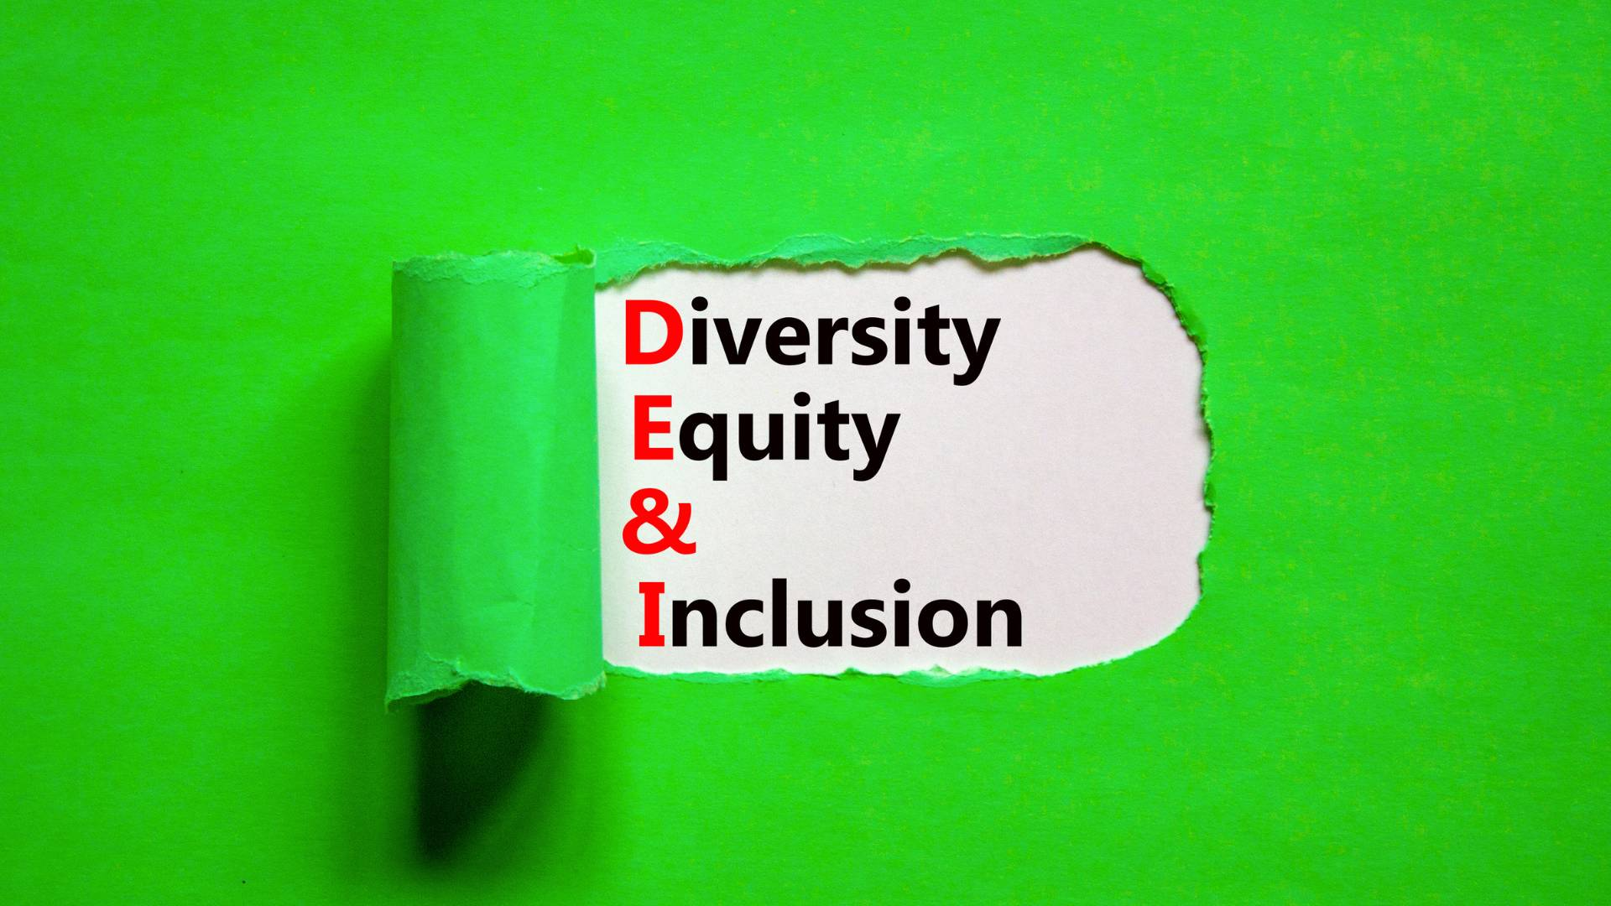
Έννοιες και στρατηγικές DEI
Βασικές έννοιες του DEI
Ποικιλομορφία: Το πλήρες φάσμα των ανθρώπινων διαφορών (φυλή, φύλο, ηλικία, αναπηρία, κουλτούρα κ.λπ.), που εμπλουτίζει τη δημιουργικότητα και την αφήγηση.
Ισότητα: Διασφάλιση της δίκαιης πρόσβασης με την αντιμετώπιση συστημικών εμποδίων και την παροχή εξατομικευμένων ευκαιριών, πόρων και υποστήριξης, ώστε όλοι να μπορούν να συνεισφέρουν και να επιτύχουν.
Συμπερίληψη: Η ενεργή δημιουργία χώρων όπου όλοι αισθάνονται ευπρόσδεκτοι, σεβαστοί, υποστηριζόμενοι και εκτιμώμενοι, ενθαρρύνοντας την πλήρη συμμετοχή.
Ισότητα: Στόχος είναι όλοι να έχουν τις ίδιες ευκαιρίες και πόρους. Πρόκειται για ένα επιθυμητό αποτέλεσμα, αλλά απαιτείται ισότητα για να ληφθούν υπόψη οι ιστορικές ανισότητες.
Διασταυρωμένη Ταυτότητα (Intersectionality):: Ένα πλαίσιο που αναγνωρίζει τον τρόπο με τον οποίο οι διασταυρούμενοι δείκτες ταυτότητας (π.χ. φυλή, φύλο, τάξη) διαμορφώνουν μοναδικές εμπειρίες διακρίσεων και προνομίων, προωθώντας την ενσυναίσθηση και την ευρύτερη δημιουργική έκφραση.
Notes:
Έννοιες και στρατηγικές DEI
Η πολυμορφία, η ισότητα και η ένταξη (DEI) είναι θεμελιώδεις αρχές που βασίζονται στα ανθρώπινα δικαιώματα και είναι απαραίτητες για τη δημιουργία δίκαιων, σεβαστών και ζωντανών χώρων στις παραστατικές τέχνες.
Οι βασικές έννοιες του DEI είναι:
Ποικιλομορφία: Το πλήρες φάσμα των ανθρώπινων διαφορών (φυλή, φύλο, ηλικία, αναπηρία, κουλτούρα κ.λπ.), που εμπλουτίζει τη δημιουργικότητα και την αφήγηση.
Ισότητα: Διασφάλιση της δίκαιης πρόσβασης με την αντιμετώπιση συστημικών εμποδίων και την παροχή εξατομικευμένων ευκαιριών, πόρων και υποστήριξης, ώστε όλοι να μπορούν να συνεισφέρουν και να επιτύχουν.
Ένταξη: Η ενεργή δημιουργία χώρων όπου όλοι αισθάνονται ευπρόσδεκτοι, σεβαστοί, υποστηριζόμενοι και εκτιμώμενοι, ενθαρρύνοντας την πλήρη συμμετοχή.
Ισότητα: Στόχος είναι όλοι να έχουν τις ίδιες ευκαιρίες και πόρους. Είναι ένα επιθυμητό αποτέλεσμα, αλλά απαιτεί ισότητα για να ληφθούν υπόψη τα ιστορικά μειονεκτήματα.
Διατομεακότητα: Ένα πλαίσιο που αναγνωρίζει τον τρόπο με τον οποίο οι διασταυρούμενοι δείκτες ταυτότητας (π.χ. φυλή, φύλο, τάξη) διαμορφώνουν μοναδικές εμπειρίες διακρίσεων και προνομίων, προωθώντας την ενσυναίσθηση και την ευρύτερη δημιουργική έκφραση.
Πλαίσιο DEI σε δράση: Οι κατευθυντήριες αρχές και πρακτικές είναι
Ανάπτυξη στρατηγικής DEI (Βασικά στοιχεία: Καθορισμός μετρήσιμων στόχων, πλαίσια λογοδοσίας, συστήματα υποστήριξης για υποεκπροσωπούμενους επαγγελματίες, συνεχής αξιολόγηση)
Γιατί είναι σημαντικό; Για να κατανοήσουμε και να καθοδηγήσουμε τη στρατηγική εφαρμογή του DEI εντός των οργανισμών, εξασφαλίζοντας βιώσιμη και αποτελεσματική αλλαγή.
Υιοθέτηση γλώσσας χωρίς αποκλεισμούς (Βασικά στοιχεία: Κατευθυντήρια φιλοσοφία, πρακτική εφαρμογή, συνεχής προσαρμογή)
Γιατί είναι σημαντικό; Για να δημιουργηθεί ψυχολογική ασφάλεια, να οικοδομηθεί εμπιστοσύνη και να διασφαλιστεί ότι όλες οι φωνές αισθάνονται ότι εκτιμώνται, αντανακλώντας τις ηθικές δεσμεύσεις ενός οργανισμού στις καθημερινές αλληλεπιδράσεις.
Δημιουργία κουλτούρας σεβασμού και λογοδοσίας (Βασικά στοιχεία: Ενεργητική ακρόαση, εργαλεία εμπιστοσύνης και συναισθηματικής ασφάλειας, κοινή συλλογική ευθύνη, πολιτικές κατά των διακρίσεων.
Γιατί είναι σημαντικό; Για να δημιουργηθεί ένα περιβάλλον όπου η ευαλωτότητα είναι ασφαλής, η επικοινωνία είναι σαφής και οι αξίες DEI υποστηρίζονται με συνέπεια μέσω συλλογικών προσπαθειών και σαφών πολιτικών.

Slide 31
Ανάπτυξη προσαρμοστικής νοοτροπίας και ανθεκτικότητας: Πρακτικές συμβουλές και στρατηγικές
Αποδοχή της πολυπλοκότητας και ανάπτυξη προσαρμοστικής νοοτροπίας
Βασικά στοιχεία:
  Ανοιχτότητα: Προθυμία να εξερευνήσετε νέες ιδέες, τεχνολογίες και συμπεριφορές του κοινού.
  Ανθεκτικότητα: Ικανότητα να αντιμετωπίζετε τις δυσκολίες, να μαθαίνετε, να ανακάμπτετε και να αφήνετε πίσω ό,τι δεν λειτουργεί πλέον.
  Δημιουργική επίλυση προβλημάτων: Εύρεση νέων τρόπων αντιμετώπισης των προκλήσεων, αποδοχή της καινοτομίας (π.χ. ψηφιακές μορφές, νέα μοντέλα εμπλοκής).
  Υπερνίκηση της αντίστασης: Προσαρμοστικότητα στην υπέρβαση της αντίστασης που βασίζεται στον φόβο με ανοιχτό πνεύμα, ενσυναίσθηση και δημιουργική ηγεσία, αντί για βία.
Notes:
Ανάπτυξη προσαρμοστικής νοοτροπίας και ανθεκτικότητας
Αποδοχή της πολυπλοκότητας
Η πολυπλοκότητα είναι εγγενής στις παραστατικές τέχνες — δεν αποτελεί εμπόδιο, αλλά ένα ζωντανό σύστημα που προσφέρει δημιουργικό δυναμικό.
Οφέλη: Η αποδοχή της πολυπλοκότητας πυροδοτεί την καινοτομία, διευρύνει τη δημιουργικότητα, διαμορφώνει ισχυρότερους ηγέτες και ενισχύει τη βιωσιμότητα του οργανισμού.
Αλληλεξάρτηση: Αναγνωρίστε ότι η καλλιτεχνική ελευθερία, η λειτουργική αποδοτικότητα και ο οικονομικός σχεδιασμός είναι βαθιά αλληλένδετα και απαιτούν μια ολιστική προσέγγιση για την εξεύρεση ισορροπίας.
Οι δεξιότητες όπως η προσαρμοστικότητα και η διαχείριση της αλλαγής, μαζί με την αυτοφροντίδα και την υποστήριξη της κοινότητας, μας δίνουν τη δύναμη να αντιμετωπίζουμε την πολυπλοκότητα με αυτοπεποίθηση.
Ανάπτυξη προσαρμοστικής νοοτροπίας: το να παραμένεις σχετικός απαιτεί μια προσαρμοστική νοοτροπία που βλέπει την αλλαγή ως ευκαιρία και όχι ως απειλή.
Βασικά στοιχεία:
Ανοιχτό πνεύμα: Προθυμία να εξερευνήσετε νέες ιδέες, τεχνολογίες και συμπεριφορές του κοινού.
Ανθεκτικότητα: Ικανότητα να αντιμετωπίζετε τις αποτυχίες, να μαθαίνετε, να ανακάμπτετε και να αφήνετε πίσω ό,τι δεν λειτουργεί πλέον.
Δημιουργική επίλυση προβλημάτων: Εύρεση νέων τρόπων αντιμετώπισης των προκλήσεων, υιοθέτηση της καινοτομίας (π.χ. ψηφιακές μορφές, νέα μοντέλα εμπλοκής).
Υπερνίκηση της αντίστασης: Προσαρμοστικότητα στην υπέρβαση της αντίστασης που βασίζεται στον φόβο με ανοιχτό πνεύμα, ενσυναίσθηση και δημιουργική ηγεσία, αντί για βία.

Slide 32
Ανάπτυξη προσαρμοστικής νοοτροπίας και ανθεκτικότητας
Οικοδόμηση ανθεκτικότητας: Πρακτικές στρατηγικές
        Κατανόηση των αντιδράσεων
        Σαφής επικοινωνία
        Συν-δημιουργία αλλαγής
        Ενίσχυση της ανθεκτικότητας
        Από τη γνώση στη δράση
Προσωπική και συλλογική ανθεκτικότητα
        Φροντίδα του εαυτού
        Μαθαίνοντας από τα εμπόδια
        Συλλογική υποστήριξη
Notes:
Οικοδόμηση ανθεκτικότητας: Πρακτικές στρατηγικές
Κατανόηση των αντιδράσεων:
Χρησιμοποιήστε εργαλεία όπως το The Change Curve για να αναγνωρίσετε και να προβλέψετε τα συναισθηματικά στάδια (σοκ, αντίσταση, εξερεύνηση, αποδοχή) και τις τυπικές αντιδράσεις κατά τη διάρκεια των μεταβάσεων.
Σαφής επικοινωνία:
«Σταθεροποιήστε ό,τι παραμένει» (υπενθυμίστε την αποστολή, τις αξίες) και «Δείξτε τη μεγάλη εικόνα» (χρονοδιαγράμματα, σχέδια) για να χτίσετε εμπιστοσύνη και να ηρεμήσετε την αβεβαιότητα με ειλικρινείς και συνεπείς πληροφορίες.
Συν-δημιουργία αλλαγής:
Εμπλέξτε τις ομάδες μέσω «βρόχων ανατροφοδότησης» και «πρωταθλητών της αλλαγής» για να δημιουργήσετε αποδοχή και να μοιραστείτε το βάρος. Οι άνθρωποι υποστηρίζουν αυτό που βοηθούν να διαμορφώσουν.
Ενίσχυση της ανθεκτικότητας:
Προώθηση της ψυχολογικής ασφάλειας (δημιουργία ενός ασφαλούς περιβάλλοντος για την ελεύθερη έκφραση) και επιβράβευση των γρήγορων επιτυχιών για τη δημιουργία δυναμικής και υποστήριξης.
Από την ενόραση στη δράση:
Καθοδηγήστε τον σχεδιασμό χρησιμοποιώντας απλά μοντέλα αλλαγής (π.χ. ADKAR, τα 3 πρώτα βήματα του Kotter) και εργαλεία όπως το «Stakeholder mapping» και το «Risk Radar».
Στον δυναμικό και συχνά απαιτητικό κλάδο των παραστατικών τεχνών, η προσωπική και η συλλογική ανθεκτικότητα είναι ζωτικής σημασίας για τη διαρκή επιτυχία και την ευημερία.
Αυτές περιλαμβάνουν βασικές πρακτικές όπως:
Φροντίδα του εαυτού:
Δώστε έμφαση στη διαχείριση της ενέργειας, στον καθορισμό υγιών ορίων και στην αναγνώριση των περιορισμών για την πρόληψη της εξάντλησης και τη διατήρηση της ευημερίας.
Μάθηση από τις αποτυχίες:
Αναθεωρήστε την «αποτυχία» ως ένα εργαλείο ανάπτυξης και βελτίωσης, όχι ως το τέλος της προόδου.
Συλλογική υποστήριξη:
Τονίστε τη σημασία των ισχυρών δικτύων υποστήριξης και της δημιουργίας κοινότητας για τη διατήρηση της σταδιοδρομίας σε περιόδους αβεβαιότητας.

Slide 33
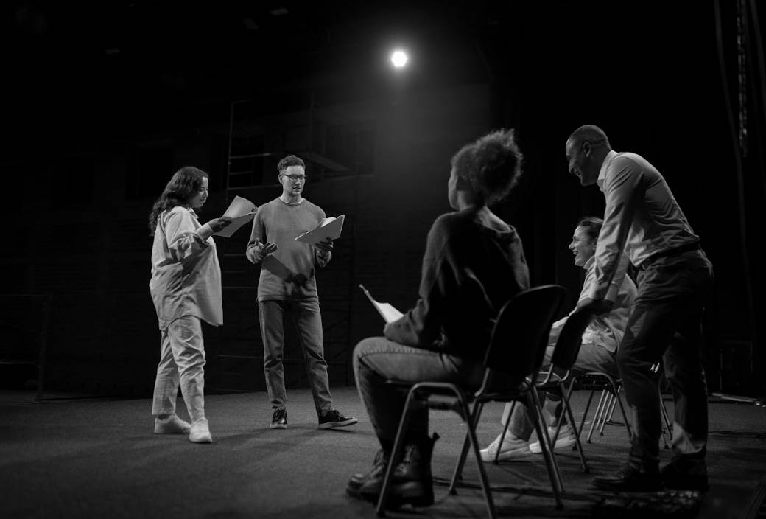
Μάθημα 4: Προώθηση της δια βίου μάθησης και της διατομεακής φύσης των οριζόντιων δεξιοτήτων

Slide 34
Θέματα του μαθήματος 4
Προετοιμασία εκπαιδευτών - Πέρα από τον χώρο: Ενεργοποίηση της εφαρμογής των κοινωνικών δεξιοτήτων και της δια βίου μάθησης
Ανάπτυξη Νοοτροπίας Ανάπτυξης (Growth Mindset) για τη δια βίου μάθηση: εργαλεία και προσεγγίσεις
Κατανόηση της διατομεακότητας των οριζόντιων δεξιοτήτων και της μελλοντικής τους εξέλιξης
Notes:
Οι βασικοί πυλώνες του μαθήματος 4 είναι:
Προετοιμασία του εκπαιδευτή - Πέρα από την αίθουσα: Ενεργοποίηση της εφαρμογής των δεξιοτήτων επικοινωνίας και της δια βίου μάθησης
Ανάπτυξη νοοτροπίας ανάπτυξης για τη δια βίου μάθηση: Εργαλεία και προσεγγίσεις
Κατανόηση της διατομεακότητας των δεξιοτήτων και της μελλοντικής τους εξέλιξης

Slide 35
Ενεργοποίηση της εφαρμογής των οριζόντιων δεξιοτήτων και της δια βίου μάθησης
Ρόλος του εκπαιδευτή
Οι διαμεσολαβητές καθοδηγούν τους μαθητές στη μεταφορά των οριζόντιων δεξιοτήτων - επικοινωνίας, προσαρμοστικότητας και συνεργασίας - σε καθημερινές επαγγελματικές καταστάσεις.
Βασικές στρατηγικές
Γέφυρα μεταξύ μάθησης και πρακτικής: σχεδιάστε πραγματικές εργασίες (π.χ. παιχνίδια ρόλων, «κυνήγι θησαυρού δεξιοτήτων») που συνδέουν την εκπαίδευση με τη δημιουργική εργασία.
Μέτρηση του αντίκτυπου: χρήση σεναρίων πριν και μετά, ανατροφοδότηση από ομοτίμους ή «Superpower Badges» για την παρακολούθηση της προόδου και της αναστοχαστικής σκέψης.
Διατήρηση της δυναμικής: ενθάρρυνση καθημερινών συνηθειών αναστοχασμού, σύντομων ανταλλαγών βίντεο μεταξύ συναδέλφων και δημιουργικών ρουτινών μάθησης σε μικρές ενότητες (micro-learning).
Αποτέλεσμα
Προωθεί τη συνεχή αυτογνωσία, τη μάθηση από τους ομότιμους και τη μακροπρόθεσμη επαγγελματική ανάπτυξη.

Slide 36
Ανάπτυξη μιας Νοοτροπίας Ανάπτυξης (Growth Mindset)
Πτυχή | Νοοτροπία ανάπτυξης | Στατική νοοτροπία
Πρόκληση | Θεωρεί τις αποτυχίες ως βήματα προόδου Προσαρμόζει τις στρατηγικές Διατηρεί την επιμονή | Αποφεύγει τις δύσκολες εργασίες Τα παρατάει γρήγορα Αντιλαμβάνεται τη δυσκολία ως περιορισμό
Ανατροφοδότηση | Αναζητά την ανατροφοδότηση ως εργαλείο βελτίωσης, την εφαρμόζει για να βελτιώσει τις δεξιότητές του. | Αισθάνεται προσωπική επίθεση από την κριτική, απορρίπτει ή αποφεύγει την ανατροφοδότηση.
Επιτυχία (των άλλων) | Βλέπει τα επιτεύγματα των άλλων ως έμπνευση Τα μελετά για να μάθει, Επιδοκιμάζει τους συναδέλφους του. | Νιώθει ζήλια ή απειλή από την επιτυχία των άλλων Αποφεύγει καταστάσεις σύγκρισης.
Notes:
Κατανόηση της διατομεακότητας των δεξιοτήτων και της μελλοντικής τους εξέλιξης
Το τελευταίο κεφάλαιο διερευνά τους λόγους για τους οποίους οι κοινωνικές δεξιότητες είναι απαραίτητες, διατομεακές ικανότητες για την πλοήγηση στις πολυπλοκότητες του σύγχρονου κόσμου, ιδίως στις παραστατικές τέχνες.
Εστιάζει στην κατανόηση της μεταβιβασιμότητας των δεξιοτήτων, του ρόλου τους σε κρίσιμους τομείς και του λόγου για τον οποίο η ανάπτυξή τους αποτελεί στρατηγική αναγκαιότητα.
Η μεταβιβάσιμη φύση και η διαχρονική αξία των δεξιοτήτων
Οι μαλακές δεξιότητες (π.χ. προσαρμοστικότητα, ενσυναίσθηση, επικοινωνία) είναι εξαιρετικά μεταβιβάσιμες σε διάφορους κλάδους, τομείς και επαγγελματικές θέσεις, σε αντίθεση με τις σκληρές δεξιότητες που σχετίζονται με συγκεκριμένες εργασίες.
Ορισμός του ΟΟΣΑ: Ικανότητες υπεύθυνης χρήσης γνώσεων, στάσεων και αξιών για την επίτευξη στόχων, που επιτρέπουν στα άτομα να ανταποκρίνονται σε σύνθετες απαιτήσεις σε οποιοδήποτε περιβάλλον.
Το μέλλον της εργασίας: Πρόκειται για ιδιότητες που η τεχνητή νοημοσύνη και οι μηχανές δεν μπορούν να αναπαράγουν εύκολα (συναισθηματική νοημοσύνη, κριτική σκέψη) και είναι ζωτικής σημασίας για τη δια βίου μάθηση και την αντιμετώπιση της αμφισημίας.
Παγκόσμια ικανότητα: Προώθηση της επικοινωνίας και της συνεργασίας με σεβασμό σε διαφορετικές κουλτούρες και επαγγελματικά περιβάλλοντα.
«Δεξιότητες σύντηξης»: Συνδυάζουν συναισθηματικές, γνωστικές και πρακτικές ικανότητες για να προετοιμάσουν τα άτομα για μελλοντικές ευκαιρίες.

Slide 37
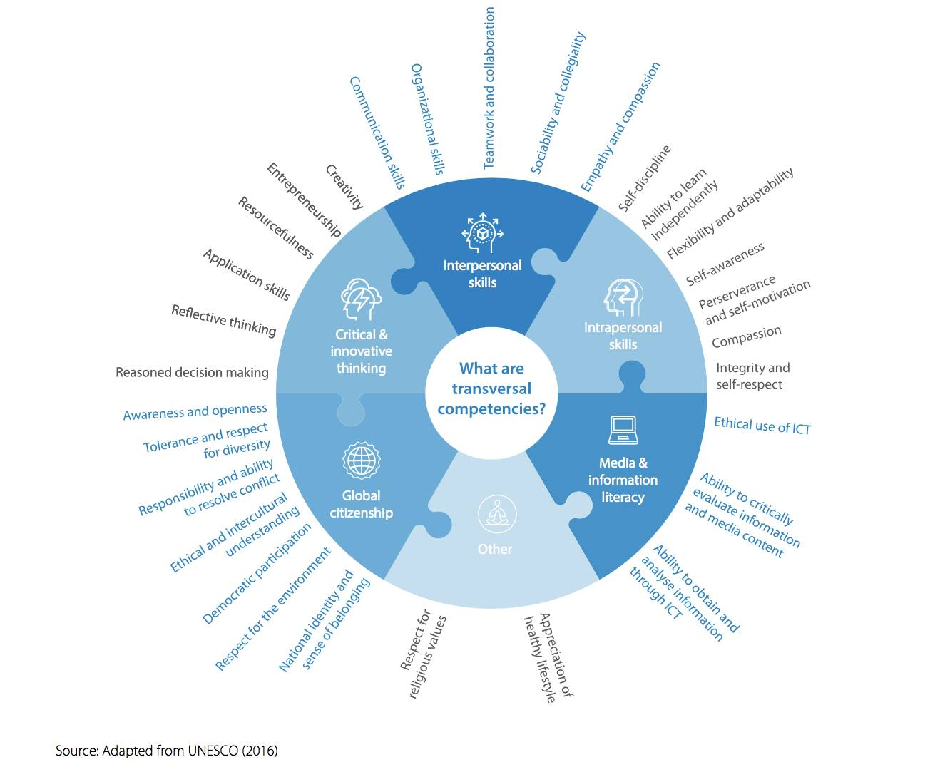
Διατομεακότητα και διαχρονική αξία των δεξιοτήτων
Η μεταβιβασιμότητα και διαχρονική αξία των δεξιοτήτων
Ορισμός του OECD: Ικανότητες υπεύθυνης χρήσης γνώσεων, στάσεων και αξιών για την επίτευξη στόχων, που επιτρέπουν στα άτομα να ανταποκρίνονται σε σύνθετες απαιτήσεις σε οποιοδήποτε περιβάλλον.
Το μέλλον της εργασίας: Πρόκειται για ιδιότητες που η τεχνητή νοημοσύνη και οι μηχανές δεν μπορούν να αναπαράγουν εύκολα (συναισθηματική νοημοσύνη, κριτική σκέψη) και είναι ζωτικής σημασίας για τη δια βίου μάθηση και την αντιμετώπιση της αβεβαιότητας.
Παγκόσμια ικανότητα: Προώθηση της επικοινωνίας και της συνεργασίας με σεβασμό σε διαφορετικές κουλτούρες και επαγγελματικά περιβάλλοντα.
«Δεξιότητες σύνθεσης - Fusion Skills»: Συνδυάζουν συναισθηματικές, γνωστικές και πρακτικές ικανότητες για να προετοιμάσουν τα άτομα για μελλοντικές ευκαιρίες.
Notes:
Κατανόηση της διατομεακότητας των δεξιοτήτων και της μελλοντικής τους εξέλιξης
Το τελευταίο κεφάλαιο διερευνά τους λόγους για τους οποίους οι κοινωνικές δεξιότητες είναι απαραίτητες, διατομεακές ικανότητες για την πλοήγηση στις πολυπλοκότητες του σύγχρονου κόσμου, ιδίως στις παραστατικές τέχνες.
Εστιάζει στην κατανόηση της μεταβιβασιμότητας των δεξιοτήτων, του ρόλου τους σε κρίσιμους τομείς και του λόγου για τον οποίο η ανάπτυξή τους αποτελεί στρατηγική αναγκαιότητα.
Η μεταβιβάσιμη φύση και η διαχρονική αξία των δεξιοτήτων
Οι κοινωνικές δεξιότητες (π.χ. προσαρμοστικότητα, ενσυναίσθηση, επικοινωνία) είναι εξαιρετικά μεταβιβάσιμες σε διάφορους κλάδους, τομείς και επαγγελματικές θέσεις, σε αντίθεση με τις ειδικές δεξιότητες που απαιτούνται για συγκεκριμένες εργασίες.
Ορισμός του ΟΟΣΑ: Ικανότητες υπεύθυνης χρήσης γνώσεων, στάσεων και αξιών για την επίτευξη στόχων, που επιτρέπουν στα άτομα να ανταποκρίνονται σε σύνθετες απαιτήσεις σε οποιοδήποτε περιβάλλον.
Το μέλλον της εργασίας: Πρόκειται για ιδιότητες που η τεχνητή νοημοσύνη και οι μηχανές δεν μπορούν να αναπαράγουν εύκολα (συναισθηματική νοημοσύνη, κριτική σκέψη) και είναι ζωτικής σημασίας για τη δια βίου μάθηση και την αντιμετώπιση της αμφισημίας.
Παγκόσμια ικανότητα: Προώθηση της επικοινωνίας και της συνεργασίας με σεβασμό σε διαφορετικές κουλτούρες και επαγγελματικά περιβάλλοντα.
«Δεξιότητες σύντηξης»: Συνδυάζουν συναισθηματικές, γνωστικές και πρακτικές ικανότητες για να προετοιμάσουν τα άτομα για μελλοντικές ευκαιρίες.

Slide 38
Διατομεακότητα και διαχρονική αξία των δεξιοτήτων
Τεχνολογική εγγραμματοσύνη
Ενσυναίσθηση και ενεργητική ακρόαση
Περιέργεια και δια βίου μάθηση
Διαχείριση ταλέντων
Προσανατολισμός στην εξυπηρέτηση και εστίαση στις ανάγκες του πελάτη
Οι 10 δεξιότητες του μέλλοντος (World Economic Forum - Παγκόσμιο Οικονομικό Φόρουμ):
Αναλυτική σκέψη
Ανθεκτικότητα, ευελιξία και πριοσαρμοστικότητα
Ηγεσία και κοινωνική επιρροή
Δημιουργική σκέψη
Κίνητρα και αυτογνωσία
Notes:
Οι 10 δεξιότητες του μέλλοντος (σύμφωνα με το Παγκόσμιο Οικονομικό Φόρουμ):
Αυτές οι δεξιότητες είναι ζωτικής σημασίας για την επιτυχία, την ανθεκτικότητα και την ουσιαστική επίδραση σε έναν ταχέως μεταβαλλόμενο, ψηφιακά μετασχηματισμένο κόσμο:
Αναλυτική σκέψη
Ανθεκτικότητα, ευελιξία και ευκινησία
Ηγεσία και κοινωνική επιρροή
Δημιουργική σκέψη
Κίνητρα και αυτογνωσία
Τεχνολογική παιδεία
Ενσυναίσθηση και ενεργητική ακρόαση
Περιέργεια και δια βίου μάθηση
Διαχείριση ταλέντων
Προσανατολισμός στην εξυπηρέτηση και εστίαση στον πελάτη
Ενδιαφέρεστε να μάθετε περισσότερα: Παγκόσμιο Οικονομικό Φόρουμ «Έκθεση για το μέλλον της απασχόλησης» 2025 (Σύνδεσμος)

Slide 39
Διατομεακότητα και διαχρονική αξία των δεξιοτήτων
Δεξιότητες επικοινωνίας στην πράξη - 5 διαφορετικές εφαρμογές ρόλων:
στην υιοθέτηση βιώσιμων πρακτικών
στην πλοήγηση στην τεχνολογική εξέλιξη
για μια επιχειρηματική νοοτροπία
στη διατομεακή εργασία
για την επαγγελματική ανάπτυξη και κινητικότητα
Notes:
5 Διαφορετικές εφαρμογές των δεξιοτήτων:
i. Ρόλος στην υιοθέτηση βιώσιμων πρακτικών:
Μετατρέψτε τη βιωσιμότητα από έναν κατάλογο ελέγχου σε μια πρακτική συνεργασίας.
Βοηθήστε στην αντιμετώπιση της πολυπλοκότητας και της αβεβαιότητας (προσαρμοστικότητα, επίλυση προβλημάτων).
Ενεργοποιήστε τη συλλογική δράση (επικοινωνία, ενσυναίσθηση, διαπροσωπικές δεξιότητες).
Προωθήστε τη δημιουργική καινοτομία για φιλικές προς το περιβάλλον λύσεις.
ii. Ρόλος στην πλοήγηση της τεχνολογικής εξέλιξης:
Κρίσιμος για ένα ανθρωποκεντρικό και χωρίς αποκλεισμούς ψηφιακό μέλλον
Αντιμετώπιση των ανθρώπινων προκλήσεων της ψηφιακής υιοθέτησης (π.χ. διαχείριση της πίεσης, δυσφορία με την αλλαγή, αισθήματα αποκλεισμού).
Βασικές δεξιότητες: Επικοινωνία, προσαρμοστικότητα, επίλυση προβλημάτων, ενσυναίσθηση, συνεργασία, δια βίου μάθηση, ηγεσία.
iii. Ρόλος για μια επιχειρηματική νοοτροπία:
Το θεμέλιο για την καινοτομία, την προσαρμοστικότητα και την ανάληψη κινδύνων
Αντιμετώπιση της αβεβαιότητας και του κινδύνου με ανθεκτικότητα, ευελιξία και ικανότητα μάθησης και προσαρμογής.
Διαφορετική σκέψη: Δημιουργικές και αναλυτικές δεξιότητες για τον εντοπισμό αναγκών και την ανάπτυξη καινοτόμων λύσεων.
Κινητοποίηση ανθρώπων: ηγεσία με ενσυναίσθηση, επικοινωνία για να εμπνέει και να προσελκύει άλλους.
Διατήρηση της δυναμικής: Διατήρηση της κινητοποίησης, συνεχής μάθηση και οικοδόμηση μακροπρόθεσμων επαγγελματικών σχέσεων.
iv. Ρόλος στη διατομεακή εργασία:
Απαραίτητο για την οικοδόμηση εμπιστοσύνης και τη συν-δημιουργία λύσεων σε διάφορους τομείς.
Γεφύρωση διαφορών: Ενσυναίσθηση, ενεργητική ακρόαση, επικοινωνία με σεβασμό.
Ενεργοποίηση του δημιουργικού δυναμικού: περιέργεια, δημιουργικότητα, αναλυτική σκέψη σε διασταυρώσεις.
Διευκόλυνση της πολιτικής: Ηγεσία, κοινωνική επιρροή, σαφής επικοινωνία για την προώθηση των συμφερόντων.
Βελτιστοποίηση πόρων: Πειθώ, αφήγηση ιστοριών, οικοδόμηση σχέσεων για συνεργασίες.
Ανάπτυξη ανθρώπινου κεφαλαίου: Διαπροσωπικές δυνάμεις όπως ενσυναίσθηση, υπευθυνότητα, επιμονή για αποτελεσματική εργασία.
v. Ρόλος στην επαγγελματική ανάπτυξη και κινητικότητα:
Ζωτικής σημασίας για την πλοήγηση σε εργασίες βάσει έργων, συνθήκες ελεύθερου επαγγελματία και έντονη συνεργασία στις παραστατικές τέχνες.
Επιτρέπει στους επαγγελματίες να αντιμετωπίζουν τα σκαμπανεβάσματα, να προσαρμόζονται σε νέες κατευθύνσεις, να ανακάμπτουν από τις αποτυχίες και να διατηρούν τη δυναμική της καριέρας τους.
Απαραίτητο για τον συντονισμό σύνθετων παραγωγών, την εμπλοκή των ενδιαφερόμενων μερών και την οικοδόμηση μακροπρόθεσμων επαγγελματικών σχέσεων.
Η κατανόηση και η αναγνώριση της διατομεακής φύσης των δεξιοτήτων σε όλους τους τομείς είναι καθοριστική για τη διαμόρφωση μιας νοοτροπίας έτοιμης για το μέλλον. Η ανάπτυξη αυτών των δεξιοτήτων όχι μόνο προσφέρει προσωπικά πλεονεκτήματα, αλλά και ανοίγει τις πόρτες για συλλογική ανάπτυξη.

Slide 40
Δραστηριότητα C2.A3
Πλοηγηθείτε στο μαθησιακό σας ταξίδι με τη μεταφορά «Waze»

Slide 41
Κεφάλαιο 2 Προβληματισμός και βασικά συμπεράσματα
Ποια είναι τα 2-3 βασικά σας συμπεράσματα από αυτό το κεφάλαιο;
Γιατί σας κάνουν εντύπωση;
Μοιραστείτε τις σκέψεις σας με την ομάδα και ακούστε τις κοινές απόψεις.
Notes:
Χρησιμοποιήστε αυτή τη στιγμή για να εδραιώσετε τις γνώσεις που αποκτήσατε στο Κεφάλαιο 2.

Slide 42






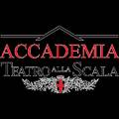





ΕΥΧΑΡΙΣΤΟΥΜΕ
Χρηματοδοτείται από την Ευρωπαϊκή Ένωση. Ωστόσο, οι απόψεις και οι γνώμες που εκφράζονται είναι αποκλειστικά του/των συγγραφέα/συγγραφέων και δεν αντανακλούν απαραίτητα τις απόψεις της Ευρωπαϊκής Ένωσης ή του Ευρωπαϊκού Εκτελεστικού Οργανισμού Εκπαίδευσης και Πολιτισμού (EACEA). Ούτε η Ευρωπαϊκή Ένωση ούτε ο EACEA μπορούν να θεωρηθούν υπεύθυνοι για αυτές.
Αριθμός έργου: 101139932

